Slide 1

CorelDRAW X6
设计软件基础
CorelDRAW
X6
设计软件基础
主讲：刘老师

Slide 2
01
CorelDRAW X6 概述及基本操作
02
CorelDRAW X6 图形绘制和编辑
03
CorelDRAW X6 绘制和编辑曲线
目录
04
Content
CorelDRAW X6 填充样式
05
CorelDRAW X6 文本编辑
06
CorelDRAW X6 位图编辑
07
CorelDRAW X6 特殊效果应用

Slide 3
第一章
Part one
CorelDRAW X6 概述及基本操作

Slide 4
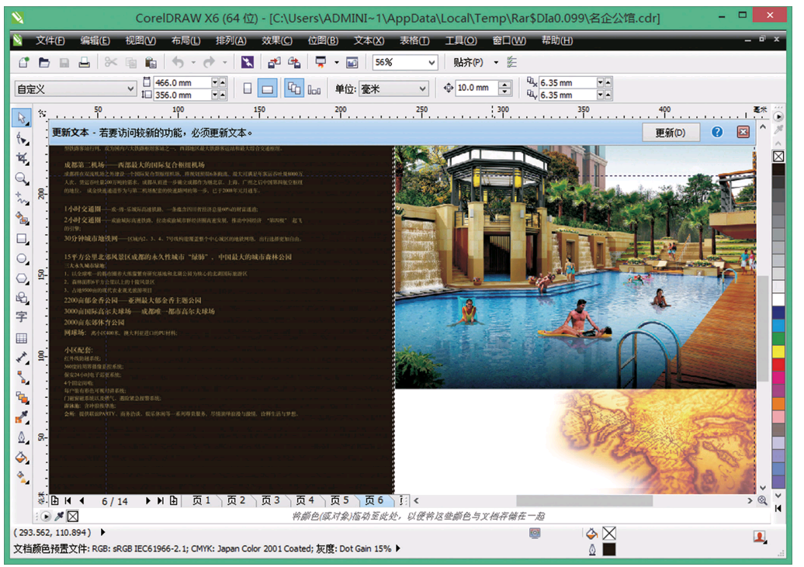
第一节 CorelDRAW X6 简介
CorelDRAW 是加拿大著名软件公司 Corel 研发的图形图像设计软件。CorelDRAW 已经成为每个设计师必装的软件，最常用的版本是 CorelDRAW Graphics Suite X6，它支持多核处理和 64 位系统，使
软件拥有更多的功能和稳定高效的性能。
CorelDRAW X6 的用户大体包括平面设计师、网页设计师以及插画师等，他们用它来制作商标、包装设计、海报、手册、插画以及网页等。
CorelDRAW X6 软件界面
01

Slide 5
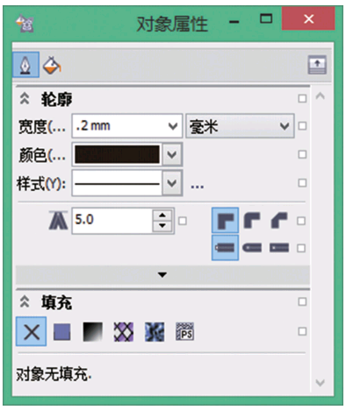
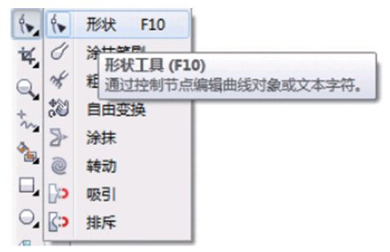
第一节 CorelDRAW X6 简介
CorelDRAW X6 的新增功能
工具提示、“对象属性”泊坞窗、形状工具。
利用样式集，可以聚合多个样式，从而合并不同类型样式的属性。例如，可以使用样式集定义图形对象的填充和轮廓属性，可以定义字符和段落样式来设置段落文本的外观。这样一来，调整这些属
性时会更加快捷、简单
工具提示
“对象属性”泊坞窗
02

Slide 6
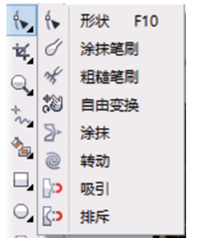
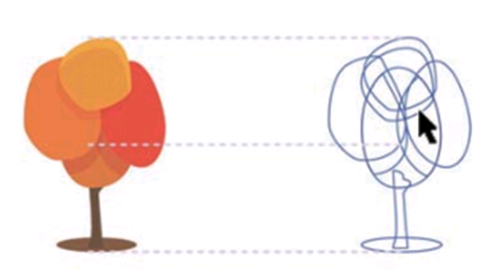
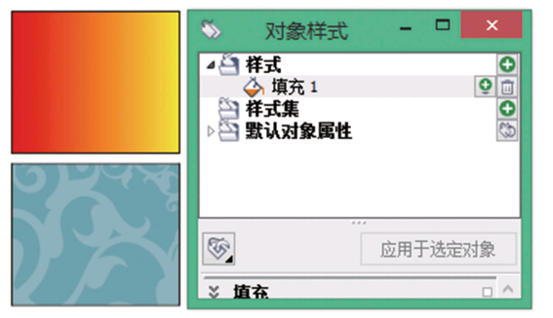
第一节 CorelDRAW X6 简介
形状工具
对齐辅助线
对象样式泊坞窗
03

Slide 7
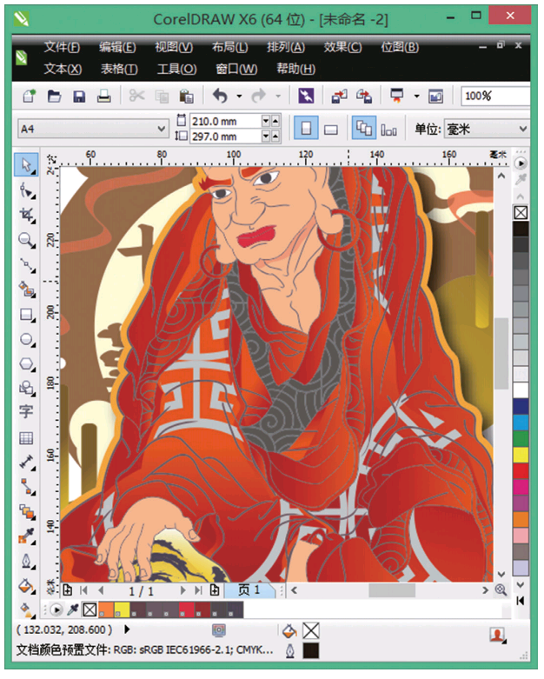
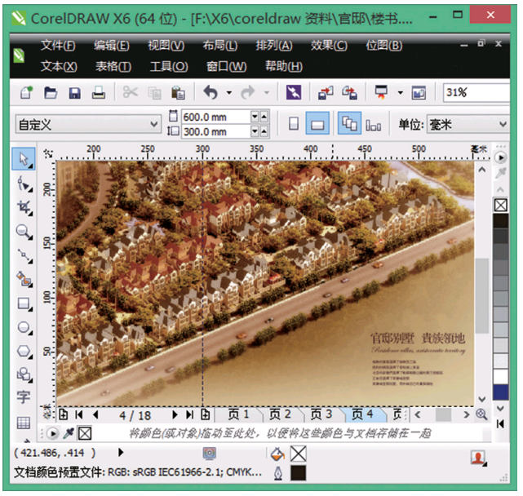
第一节 CorelDRAW X6 简介
CorelDRAW X6 应用领域
绘制矢量图形：CorelDRAW X6 是一款顶级的矢量图制作软件，它在矢量图制作中有很强的灵活性，是任何软件不可比
拟的，包括插画设计、字体设计以及 Logo 设计。
页面排版：CorelDRAW X6 的文字设计功能非常强大，在实际工作中，设计师经常使用 CorelDRAW X6 来排版单页面，另外，CorelDRAW X6 还可以进行多页面排版，比如画册设计、杂志内页设计等。
插画设计
页面排版
04

Slide 8
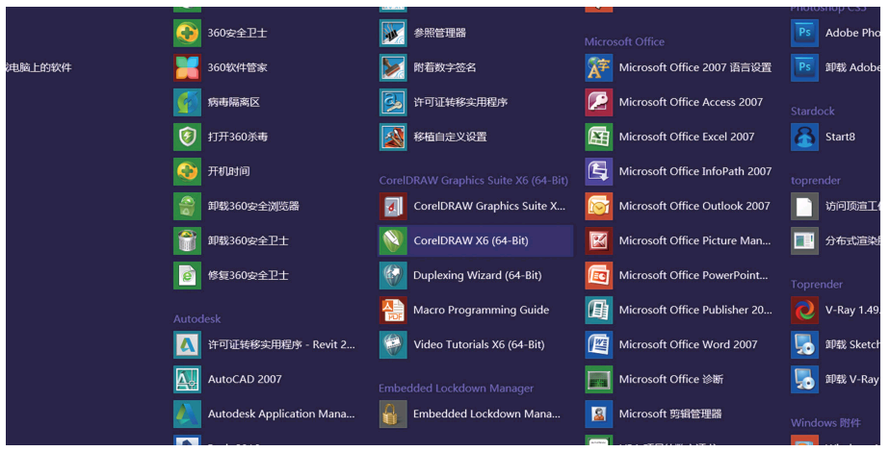
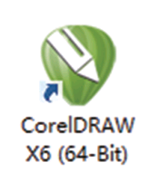
第二节 CorelDRAW X6 的启动与退出
CorelDRAW X6 的启动
1. 程序启动。安装 CorelDRAW X6 后，CorelDRAW X6 自动在 Windows 操作环境下生成一个启动程序命令，在 Windows 软件界面左下角点击，进入程序界面，在“程序”中点击“CorelDRAW X6”，即可以启动软件。
2. 快捷方式启动。安装 CorelDRAW X6 后，CorelDRAW X6 自动在 Windows 界面下生成一个启动程序命令快捷方式图标，双击 CorelDRAW X6 快捷方式图标，即可启动 CorelDRAW X6。
CorelDRAW X6 的启动
快捷方式启动
05

Slide 9
第二节 CorelDRAW X6 的启动与退出
CorelDRAW X6 的退出
1. 命令退出。在 CorelDRAW X6 软件界面开启状态下，选择 CorelDRAW X6 菜单命令栏，依次点击“文件”“退出”即可，快捷方式为“Alt+F4”键。
2. 快速退出。在 CorelDRAW X6 软件界面开启状态下，单击软件界面右上角的“关闭”按钮，即可快速退出 CorelDRAW X6 软件的运行。
06

Slide 10
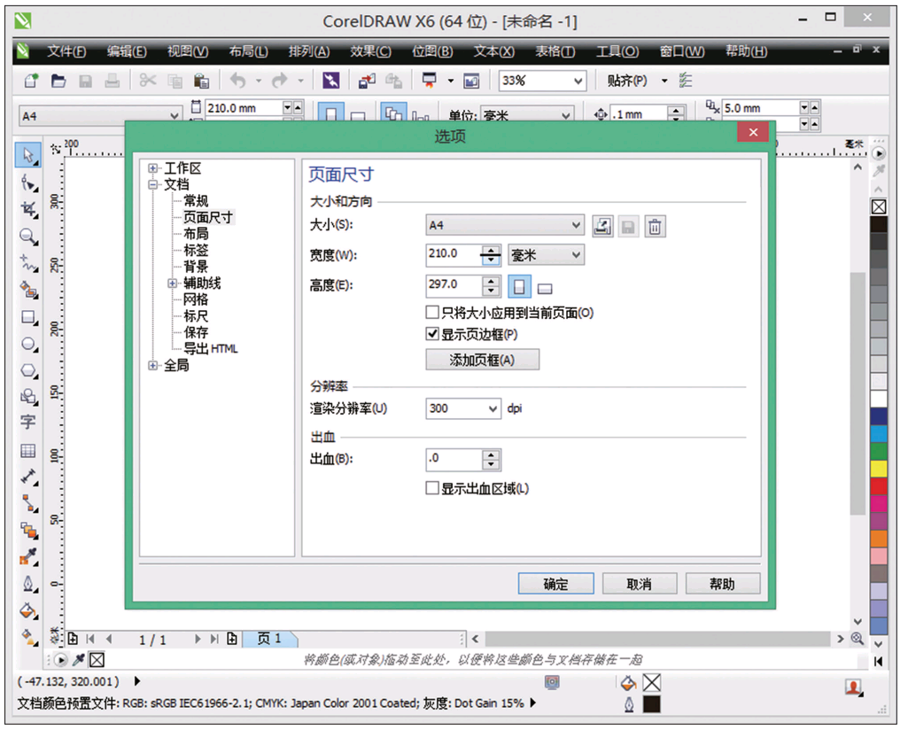
第三节 CorelDRAW X6 的工作界面
用户界面
新的 CorelDRAW X6 界面，可以自定义 CorelDRAW X6 界面布局。点击菜单栏中的“布局”按钮，再点击下拉菜单中的“页面设置”选项，在弹出的对话框中选择“页面尺寸”。点击“大小”右侧的按钮，在下拉菜单中可以设置纸张大小。点击该对话框中下方的“背景”按钮，可以对页面背景进行设置。
CorelDRAW X6 软件界面
07

Slide 11
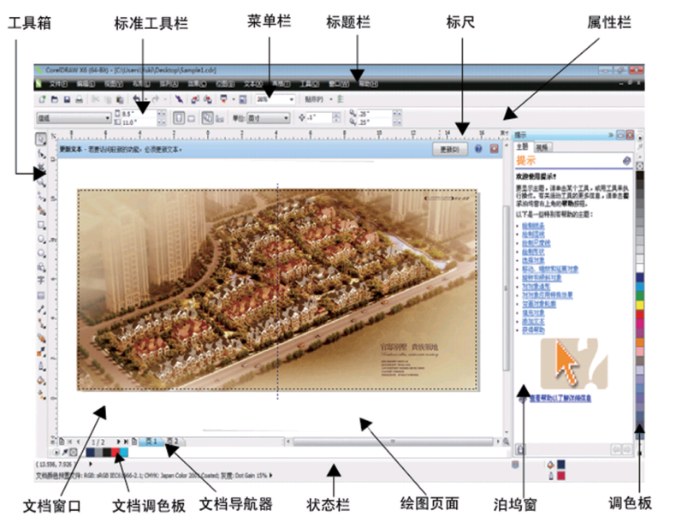
第三节 CorelDRAW X6 的工作界面
工作窗口
启动 CorelDRAW X6 后，新建图形，就会看到它的工作环境，包括绘图页面、一系列的下拉菜单、一个工具箱和几个浮动的调板。
CorelDRAW X6 工作区域包含绘图页面（可以在此窗口绘制和设计图稿）、工具箱（包含用于绘制和编辑图稿的工具）、泊坞窗（可以监控和修改图稿）和菜单（包含用于执行任务的命令）。可以通过以下操作对工作区域进行重新排列：移动、隐藏和显示调板，放大或缩小图稿，滚动到插图窗口的不同
区域，以及创建多个窗口和视图，从而以最佳方式适合图形设计的需求，
CorelDRAW X6 工作窗口
08

Slide 12
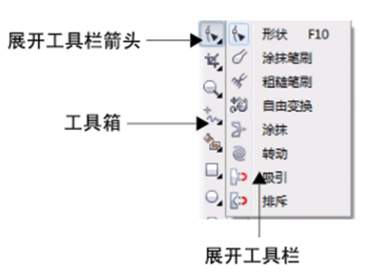
第三节 CorelDRAW X6 的工作界面
工具箱
CorelDRAW X6 展开工具栏
标题栏
CorelDRAW X6 标题栏
对象属性栏
CorelDRAW X6 对象类型栏
09

Slide 13
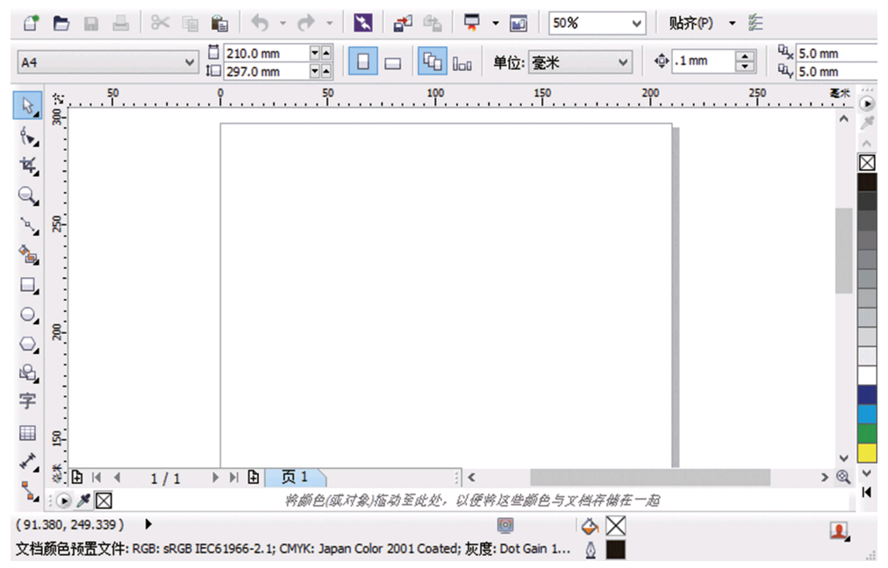
第三节 CorelDRAW X6 的工作界面
菜单栏
CorelDRAW X6 菜单栏
绘图页面
绘图页面，是 CorelDRAW X6 的主要工作区，用于显示绘制编辑图形文件。绘图页面带有自己的标题栏，提供了打开文件的基本信息，如文件名、缩放比例、颜色模式等。用鼠标选中上部的百分比栏，可以任意输入页面的显示比值，输入完成后按键盘上的“Enter”键确认，这时页面就会按所设比例相应地变大或者变小，
CorelDRAW X6 绘图页面
10

Slide 14
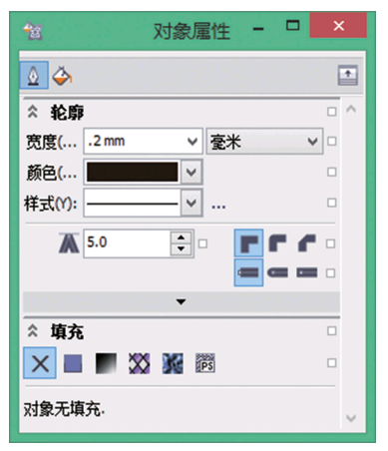
第三节 CorelDRAW X6 的工作界面
泊坞窗
泊坞窗主要是用来放置管理器和编辑命令选项的设置面板，通过“窗口 / 泊坞窗”来显示面板。打开 CorelDRAW X6“泊坞窗”面板后，在桌面上可以移动，也可以随时关闭具有不同功能的各种控制调板。在绘制矢量图形的过程中，灵活地运用“泊坞窗”面板可以快速地组织建立编辑图形，CorelDRAW X6 的“泊坞窗”面板种类繁多、功能各异，须清楚示范其使用方法，轻松活用各个浮动控制面板的功能，如图 1-20 所示。
● 要使某个调板出现在它所在组的前面，请点按该调板的选项卡。
● 要移动整个调板组，请拖移其标题栏。
●要重新排列或者分开调板组，请拖移调板的选项卡。如果将调板拖移到现有组的外面，则会创建一个新调板窗口。
● 要将调板移到另一个组，请将调板的选项卡拖移到该组内。
● 要停放调板以使它们一起移动，请将一个调板的选项卡拖移到另一个调板的底部。
● 要移动整个停放的调板组，请拖移其标题栏。
CorelDRAW X6 对象属性泊坞窗
11

Slide 15
第四节 CorelDRAW X6 基本操作
创建新文档
启动 CorelDRAW X6，执行“文件”→“新建”命令，弹出对话框。单击“确定”按钮，创建完毕。
●“名称”：用于输入文件名。名称就是图像储存时候的文件名，可以在以后储存的时候再输入。
●“大小”：从打开的下拉列表中选择一种尺寸类型，如选择“自定义”选项，则可在其后“宽度”和“高度”文本框中设置新文档的宽度和高度，并在“单位”下拉列表中选择一种度量单位。
●“原色模式”：设置文档的颜色模式。印刷或打印用途选择 CMYK；其余用途选择 RGB 即可。
文件的打开
在弹出的对话框中可以打开已有的适合 CorelDRAW X6 编辑的图像文件。要打开曾经打开过的文件，可以选择“打开最近用过的文件”命令，在此命令的子菜单中保存了 7 个最近打开的文件的名称。同时直接双击软件界面的空白区域，也可以打开上次打开过的默认文件夹。例如某些图像如果以错误的格式保存，使用“打开”命令则有可能无法打开，此时可以尝试使用“导入”命令。
12

Slide 16
第四节 CorelDRAW X6 基本操作
存储文件
CorelDRAW X6 支持很多文件格式，可选择其中一种格式，或者按照不同的软件要求将其存储为相应的文件格式后，置入到排版或图形图像软件中。1. “保存”、2 “保存为”：
导入文件
置入文件操作的目的是将获取的图像等文件置入到 CorelDRAW X6 文档中，用户可以将其他应用程序所创建格式的文件作为一个新的文档置入 CorelDRAW X6 中，如图 1-26 所示。单击“文件”→“导入”命令，出现“导入”对话框。
13

Slide 17
第四节 CorelDRAW X6 基本操作
导出文件
使用“导出”功能，可以将 CorelDRAW X6 绘制出的图形以其他格式导出，以便在其他绘图软件中使CorelDRAW X6 所绘制的图像。单击“文件”→“ 导出”命令，打开“导出”对话框，在其中可以输入文件名称并选择相应的文件类型。
14

Slide 18
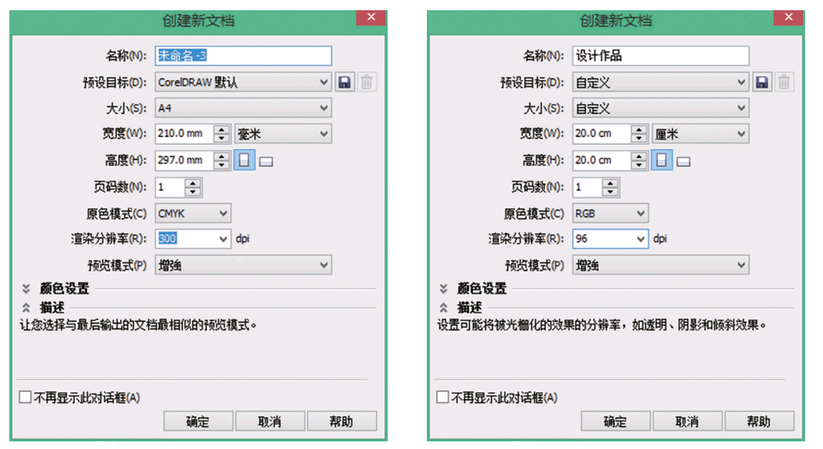
第四节 CorelDRAW X6 基本操作
实例——新建、保存并关闭设计作品图像文件
在 CorelDRAW X6 中新建一个宽 20 厘米、高 20 厘米的图形文件，然后将其以“设计作品”为名保存在 D 盘“图片”文件夹中，最后将其关闭。主要练习新建、保存和关闭图像文件的方法。
1. 启动 CorelDRAW X6，执行“文件”→“新建”命令，弹出对话框，如图 1-28 所示。
2. 将名称“未标题 1”改为“设计作品”；“宽度”输入 20，点击“宽度”后面的小三角，在弹出的菜单中选择“米”；“高度”输入 20，“高度”后面的单位同样选择“厘米”；“原色模式”选择“RGB”；“渲染分辨率”选择 96dpi；点击“确定”按钮
CorelDRAW X6 “新建”对话框
CorelDRAW X6 “新建”对话框
15

Slide 19
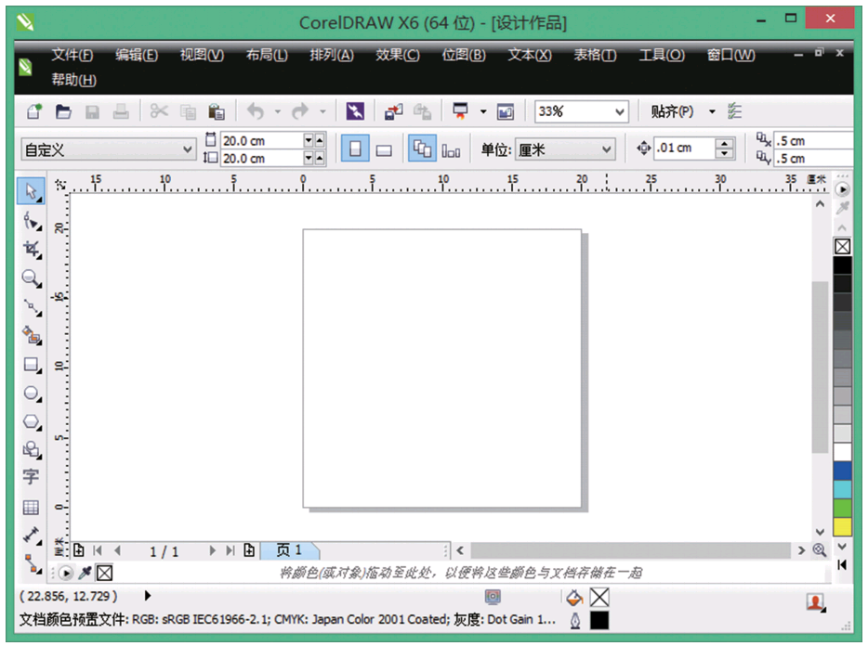
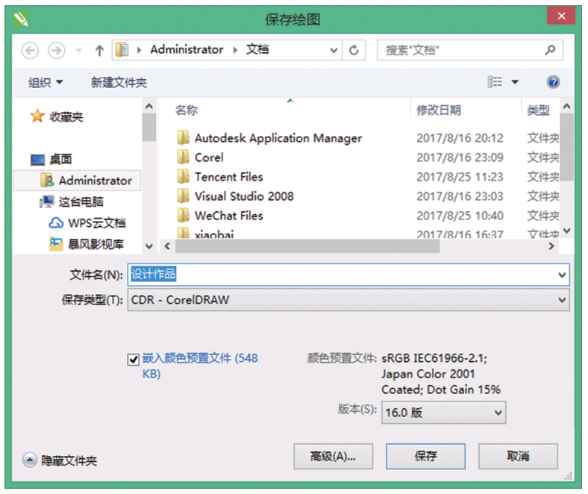
第四节 CorelDRAW X6 基本操作
3. 现在可以看到软件界面出现一个“设计作品”页面
4. 选择菜单栏“文件”→“另存为”命令，弹出“另存为”对话框，可以指定存储位置，选择“格式”，在点击小三角后弹出的菜单中选择合适的文件格式，如图 1-31 所示。点击“保存”。
5. 最后选择菜单栏“文件”→“退出”命令，关闭软件。需要注意选择“文件”→“保存”命令
与选择“文件”→“另存为”命令的区别。
CorelDRAW X6 “设计作品”页面
选择“另存为”将“设计作品”存储为 CDR 格式
16

Slide 20
第五节 CorelDRAW X6 基本概念
矢量图和点阵图
1. 矢量图
所谓矢量图，是由诸如 Illustrator、PageMaker、FreeHand、CorelDRAW 等绘图软件创建的图形，它由一些用数学方式描述的曲线组成，其基本组成单元是锚点和路径。不论放大或缩小多少倍，它的边缘都是平滑的，它尤其适用于制作企业标志，这些标志无论用于商业信纸，还是招贴广告，只用一个电子文件就能满足要求，可随时缩放，而效果一样清晰。矢量图又称为向量图形，是由线条和节点组成的图像。无论放大多少倍，图形仍能保持原来的清晰度，无马赛克现象，且色彩不失真矢量图的文件大小与图像大小无关，只与图像的复杂程序有关，因此简单图像所占的存储空间小；矢量图可无损缩放，不会产生锯齿或模糊。
2. 点阵图
点阵图（位图）则不同，它是由诸如 Adobe Photoshop、Painter 等软件产生的，如果将此类图放大到一定程度，就会发现它是由一个个像素组成的。像素图的质量由分辨率决定，单位面积内的像素越
多，分辨率越高，图像的效果就越好。用于制作多媒体光盘的图像分辨率通常为 72 像素 / 英寸（ppi）
就可以了，而用于制作彩色印刷品的图像分辨率则需 300 像素／英寸（ppi），印出的图像才不会缺少
平滑的颜色过渡。
17

Slide 21
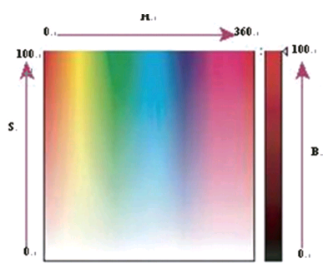
第五节 CorelDRAW X6 基本概念
颜色模型
颜色模型描述在数字图形中看到和用到的各种颜色。每种颜色模型（如 RGB、CMYK 或 HSB）分别表示用于描述颜色及对颜色进行分类的不同方法。颜色模型用数值来表示可见色谱。色彩空间是另一种形式的颜色模型，它有特定的色域（范围）。例如，RGB 颜色模型中存在多个色彩空间：Adobe RGB、sRGB 和 Apple RGB。虽然这些色彩空间使用相同的三个轴（R、G 和 B）定义颜色，但它们的色域不相同。
1. HSB 模型
所有颜色都用 Hue（色相或色调）、Satruation（饱和度）、
Brightness（亮度）这 3 个特性来描述。
色相（H）：物体反射或透射的光的波长也称色调是物体
的颜色。
饱和度（S）：颜色的强度或纯度，表示色相中灰色成分所
占的比例，用 0% ～ 100%（纯色）表示。
亮度（B）：颜色的相对明暗程度，用 0%（黑）～ 100%（白）
表示。
HSB 模型
18

Slide 22
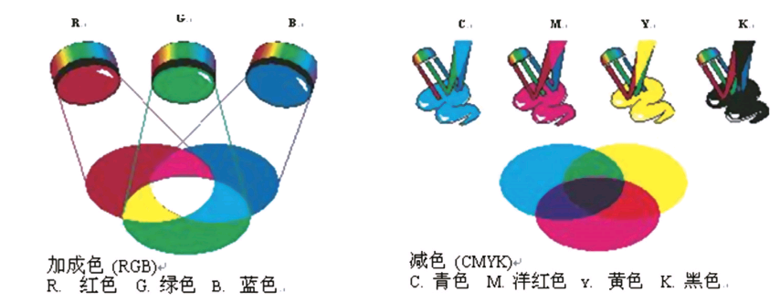
第五节 CorelDRAW X6 基本概念
颜色模型
2. RGB 模型
RGB 模型用红（Red）、绿（Green）、蓝（Blue）三色光的不同比例和强度的混合来表示。3 种原色中的任意两种颜色相互重叠，就会产生间色；3 种原色相互混合形成白色，所以又称为“加色法三原色”，共有 256×256×256 种颜色，约为 1670 万种，又称色光加色法。蓝 + 绿 = 青，蓝 + 红 = 洋红，红 + 绿 = 黄，蓝 + 红 + 绿 = 白。
3. CMYK 模型
CMYK 以打印在纸上的油墨的光线吸收特性为基础
RGB 模型
CMYK 模型
19

Slide 23
第五节 CorelDRAW X6 基本概念
CorelDRAW X6 常用文件格式
不同的软件有着不同的文件格式，文件格式代表着一种文件类型。通常情况下，可以通过其扩展名来进行区别，如扩展名为 .cdr 的文件表示该文件是 CorelDRAW 文件，而扩展名为 .DWG 的文件表示该文件是 Auto CAD 文档。本节介绍 CorelDRAW X6 的常用文件格式。
在 CorelDRAW X6 软件中，可以生成多种不同格式的文件。如果要生成各种不同格式的文件，需要用户在保存文件时选择所需的文件类型，然后程序将自动生成相应的文件格式，CorelDRAW X6 的文件格式有很多种，下面介绍经常用到的几种文件格式:
● CDR 格式
● TIFF（.TIF）格式
● JPEG（.JPG、.JPE）格式：
● GIF 格式
● BMP（.BMP、.RLE）格式
● PNG 格式
● EPS 格式
● PDF 格式
● AI 格式
20

Slide 24
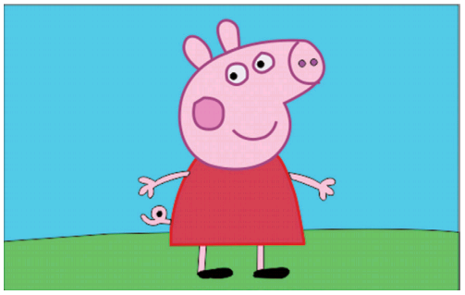
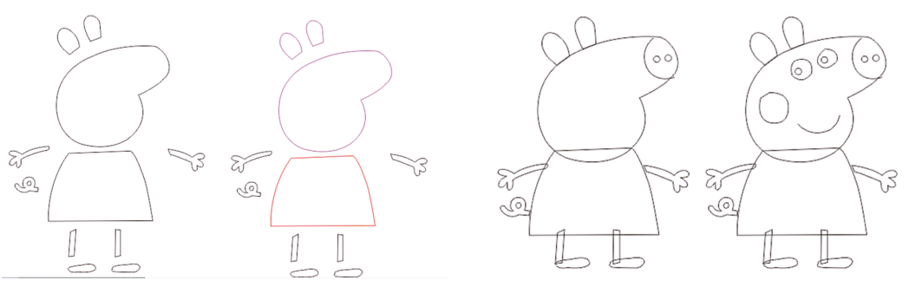
第六节 初识使用 CorelDRAW X6 进行设计
实例——CorelDRAW 曲线工具运用
使用 CorelDRAW 来画一个粉红猪小妹形象。这个过程中你将学习到 CorelDRAW X6的矢量绘画技巧，包括缩放平移、创建对象、创建线条及曲线等。
1. 新建一个文件，文件尺寸自定，首先我们要把卡通每部分的大概形状画出来，先用 CorelDRAW 左侧工具栏中曲线工具集合中的“钢笔”工具绘制出头部的轮廓线。结束锚点时可以通过钢笔拖拽来调整线条弧度，如果需要转角，按住键盘“Alt”键，点击锚点即可对新绘制曲线进行转角处理。需要结束线条，按键盘“ESC”键。重做，按键盘“Ctrl+Z”键。注意每个部件必须为封闭路径，才能对形状进行填充颜色处理，否则只能对轮廓进行描边处理。
2. 绘制完毕以后在工具栏中选择“选择工具”及“造型工具”，对位置及曲线进行调节。
粉红猪小妹
“钢笔”绘制轮廓线
轮廓线调整
21

Slide 25
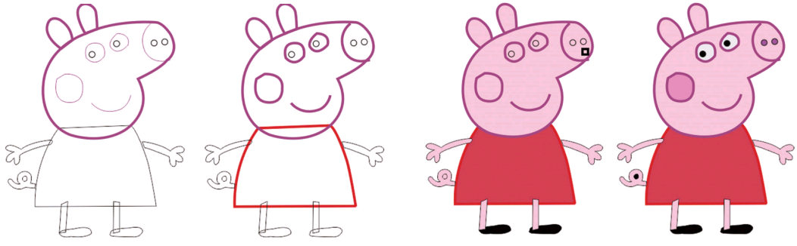
第六节 初识使用 CorelDRAW X6 进行设计
3. 然后选中轮廓线，在右色盘中右键单击紫红色，为轮廓进行颜色的填充。为了突出卡通效果，需要把轮廓线加粗。选中已经填色的轮廓，按住左侧工具栏中“外框工具”不放，在弹出来的隐藏面板中，选择合适的粗细轮廓线条。
4. 接下来继续使用工具箱“选择工具”选择其他轮廓线，在右色盘中单击左键选择相应颜色，填充轮廓线内部填充色。
轮廓色
填充色
22

Slide 26
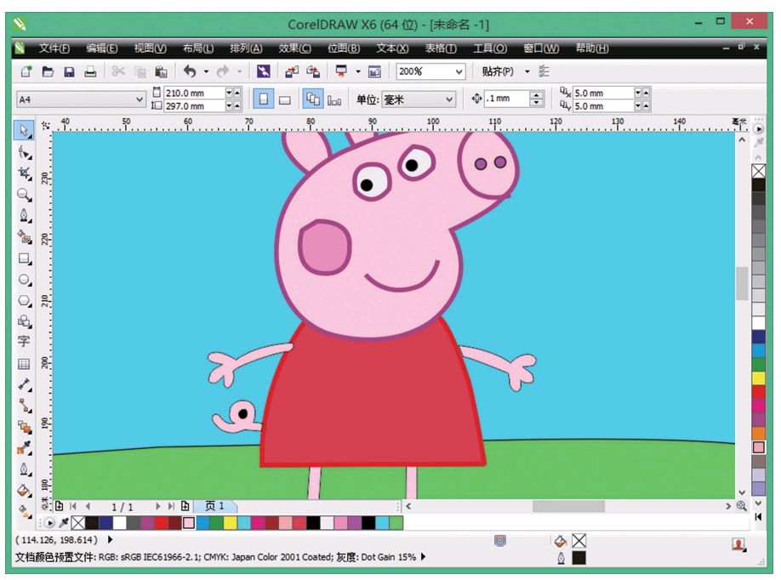
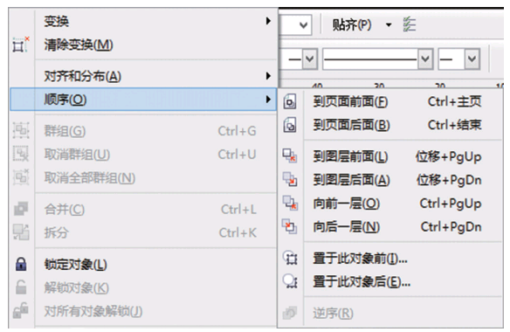
第六节 初识使用 CorelDRAW X6 进行设计
5. 最后执行选择菜单栏“排列”，执行顺序命令，将绘制的卡通形象各个部件进行前后顺序调整。
6. 完成效果
图形前后顺序
粉红猪小妹
23

Slide 27
第七节 CorelDRAW X6 快捷键
关于自定键盘快捷键
CorelDRAW X6 允许查看所有快捷键的列表，并编辑或创建快捷键。“键盘快捷键”对话框充当一个快捷键编辑器，并包括所有支持快捷键的命令，其中一些是默认快捷键组中没有提到的。如果默认快捷键组不够，还可以创建其他组。
定义新的键盘快捷键
24

Slide 28
第二章
Part two
CorelDRAW X6 图形绘制和编辑

Slide 29

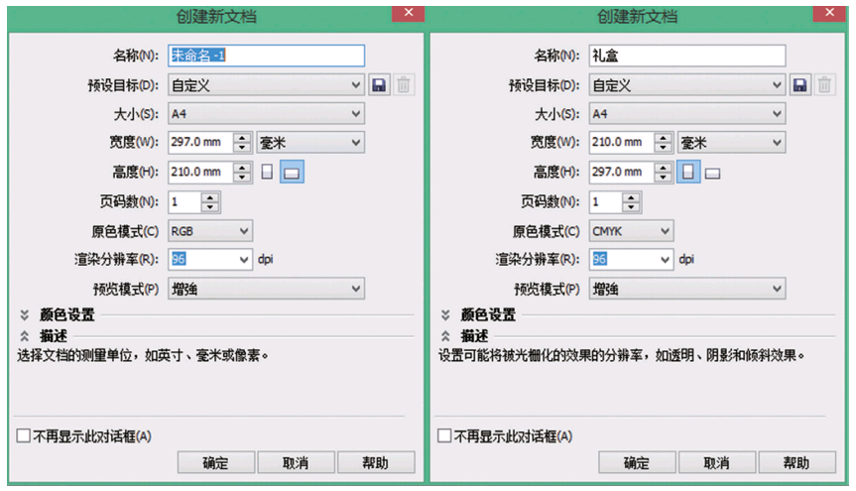
第一节 CorelDRAW X6 选择及形状工具运用
课堂案例——漂亮礼盒
使用 CorelDRAW X6 绘制简单漂亮的礼盒，难度不大，使
用的都是最基本的图形绘制工具，如矩形工具、贝塞尔工具及椭
圆工具。绘制的盒子非常漂亮，大家可以制作一个属于自己的礼
盒
1. 首先我们打开 CorelDRAW X6 软件，启动软件之后执行“文件”→“新建”命令（Ctrl+N），新建一个 A4 大小的横向空白文件，点击“确定”。
漂亮礼盒
创建新文档
26

Slide 30
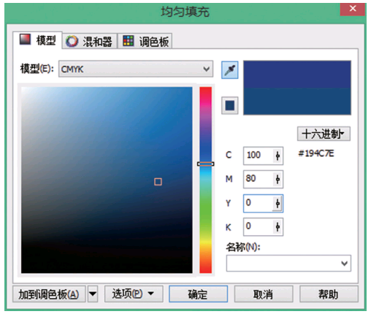
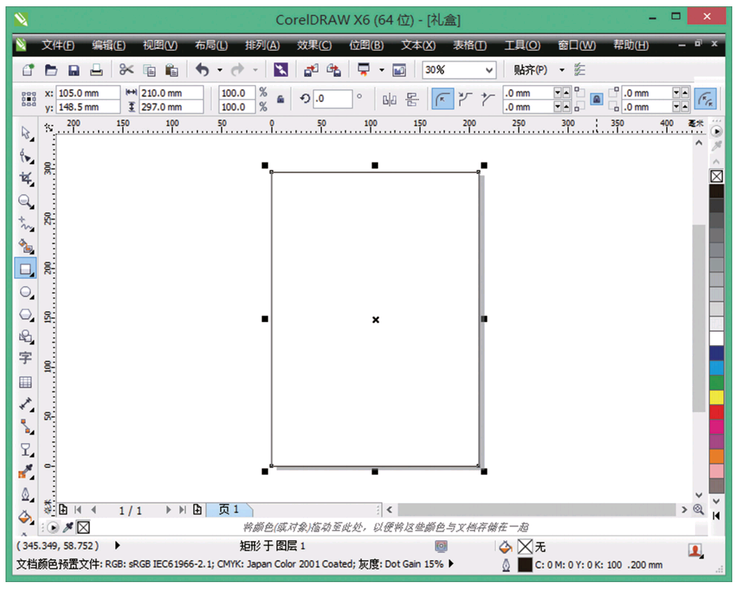
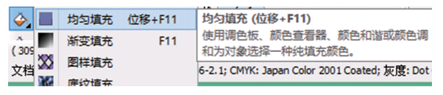
第一节 CorelDRAW X6 选择及形状工具运用
2. 进入 CorelDRAW X6 绘图页面，选择工具箱中的矩形工具，双击“矩形工具”命令即可绘制同页面设置大小相同的矩形。
3. 选择“工具箱”→“填充工具”命令，按住“填充工具”，出现对话框，选择“均匀填充”。
4. 设置参数 ，然后点击“确定”
创建矩形
“均匀填充”命令
“均匀填充”参数
27

Slide 31
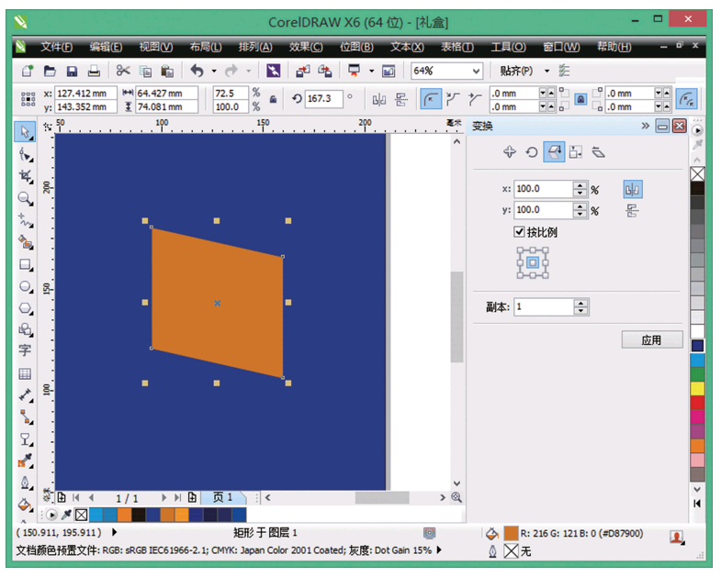
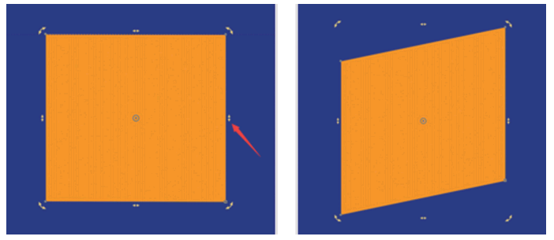
第一节 CorelDRAW X6 选择及形状工具运用
5. 用矩形工具绘制一个矩形，选择工具箱“选择工具”，双击矩形边缘会出现图 2-8 左图的效果，然后用鼠标点击红色箭头部分往上拉，得到倾斜矩形，填充颜色（C：0 M：42Y：100 K：0）
6. 选择菜单栏“排列”→“变换”命令，设置副本为“1”。
矩形变形
复制镜像
28

Slide 32
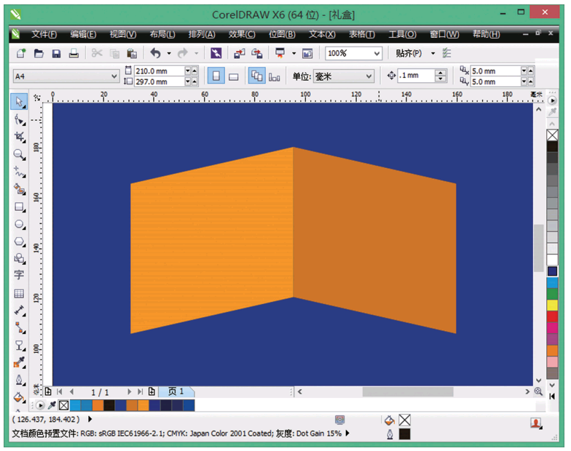
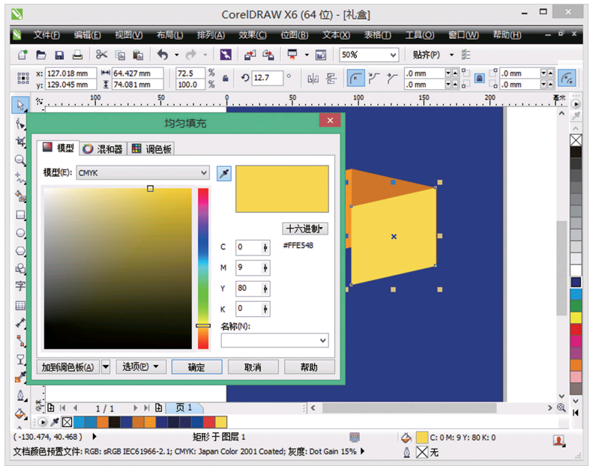
第一节 CorelDRAW X6 选择及形状工具运用
7. 把填充好的矩形复制一个放右边，设置填充颜色为（C：0 M：58 Y：100 K：0）使用“工具箱”→“移动工具”命令，移动图形到合适位置,也可以使用键盘上、下、左、右方向键微调距离，注意输入法切换为英文。
8. 选择“工具箱”→“移动工具”命令，选择需要复制的图形，使用 Ctrl+C 复制、Ctrl+V 粘贴命令，移动调整到合适位置，选择颜色（C：0 M：9 Y：80 K：0）。
调整位置
复制填色
29

Slide 33
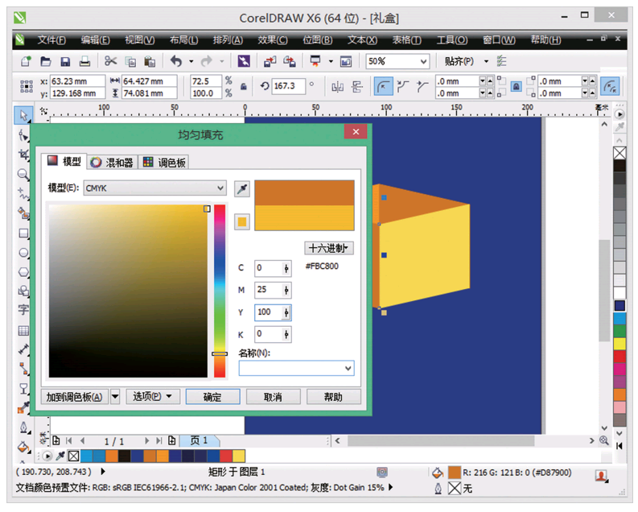
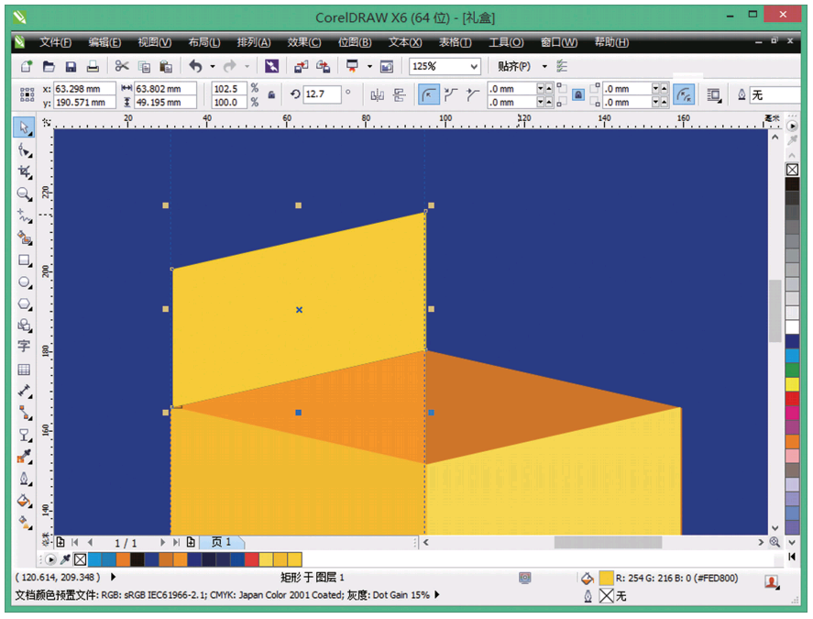
第一节 CorelDRAW X6 选择及形状工具运用
9. 选择“工具箱”→“移动工具”命令，选择需要复制的图形，使用 Ctrl+C 复制、Ctrl+V 粘贴命令，移动调整到合适位置，选择颜色（C：0 M：25 Y：100 K：0）。
10. 拉出两根辅助线，选择“工具箱”→“矩形工具”命令，按照前面步骤，绘制一个大小适合的矩形，执行两次倾斜，填充颜色。
继续复制填色
矩形变形
30

Slide 34
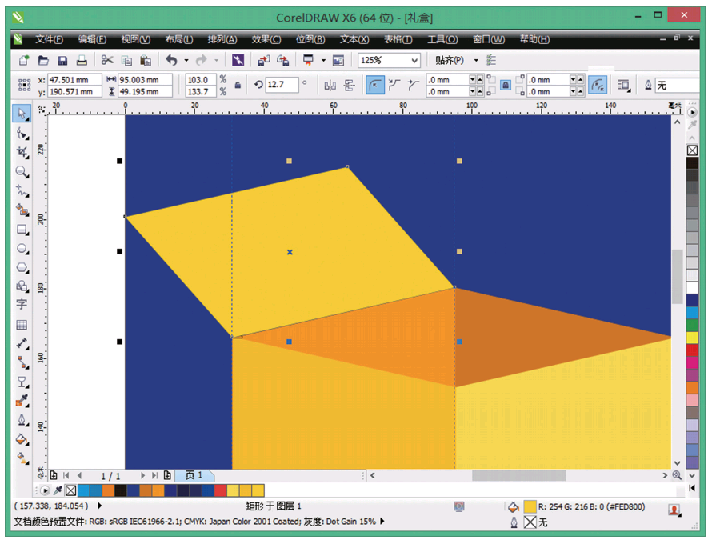
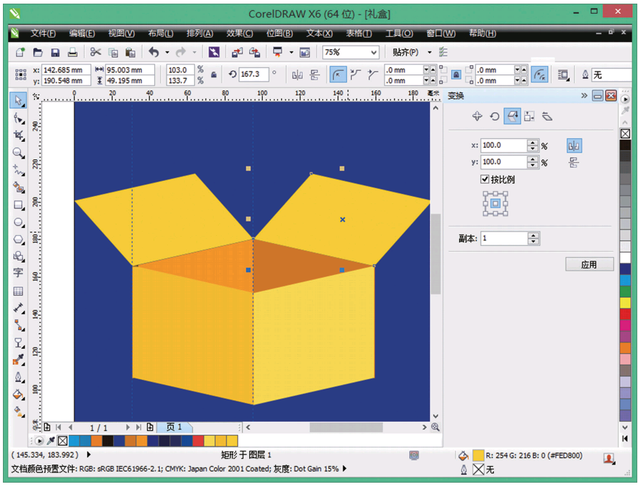
第一节 CorelDRAW X6 选择及形状工具运用
11. 选择“工具箱”→“选择工具”命令，选择变形调整及透视调整，填充颜色。
12. 把绘好的矩形复制一个水平镜像，放右边，填充颜色，选择菜单栏“排列”→“变换”命令，设置副本为“1”。
调整矩形
镜像矩形
31

Slide 35
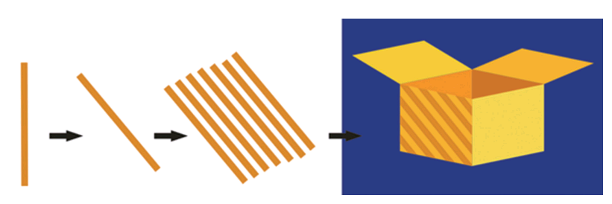

第一节 CorelDRAW X6 选择及形状工具运用
13. 用矩形工具绘制一个矩形长条，填充颜色，旋转一下，多复制几个，群组，把群组好的竖条复制一份，放一边备用，然后执行菜单栏“效果”→“图框精确裁剪”→“置于图文框内部”命令。
14. 执行“图框精确裁剪”→“置于图文框内部”命令。
镜像矩形图框精确裁剪
“置于图文框内部”命令效果
32

Slide 36
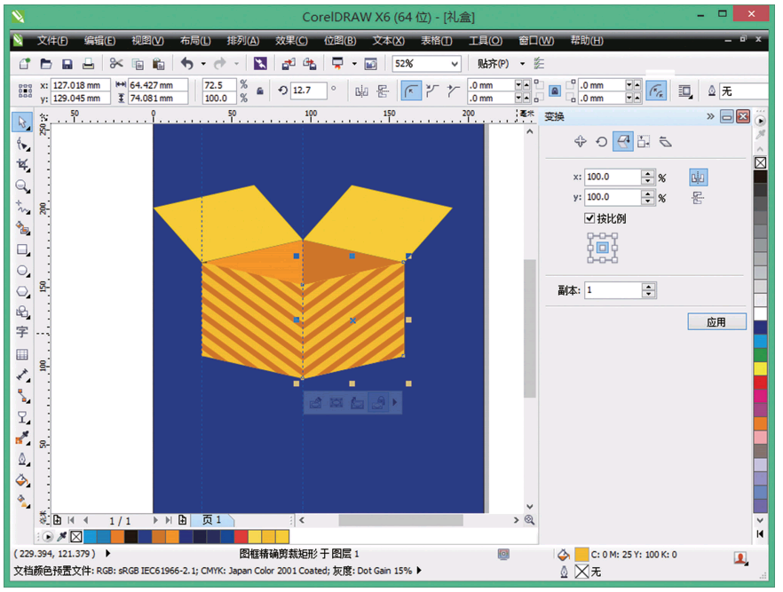
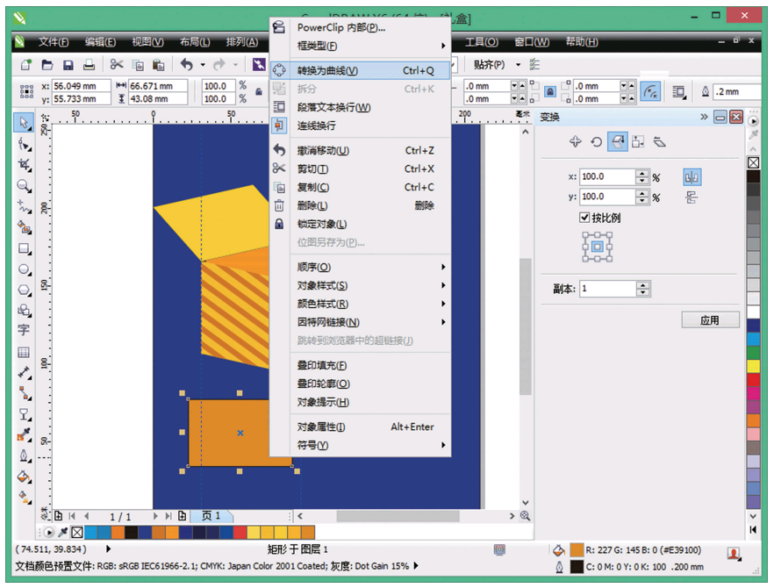
第一节 CorelDRAW X6 选择及形状工具运用
15. 进行镜像操作，选择菜单栏“排列”→“变换”命令，设置副本为“1”.
16. 用“矩形工具”绘制一个矩形，填充颜色（C：0 M：44 Y：100 K：7），点击鼠标右键，弹出对话框，选择“转换为曲线”命令。
进行镜像操作
转换为曲线操作
33

Slide 37
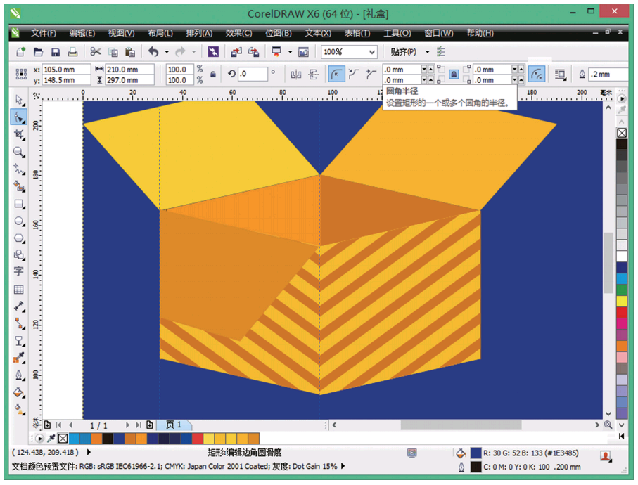
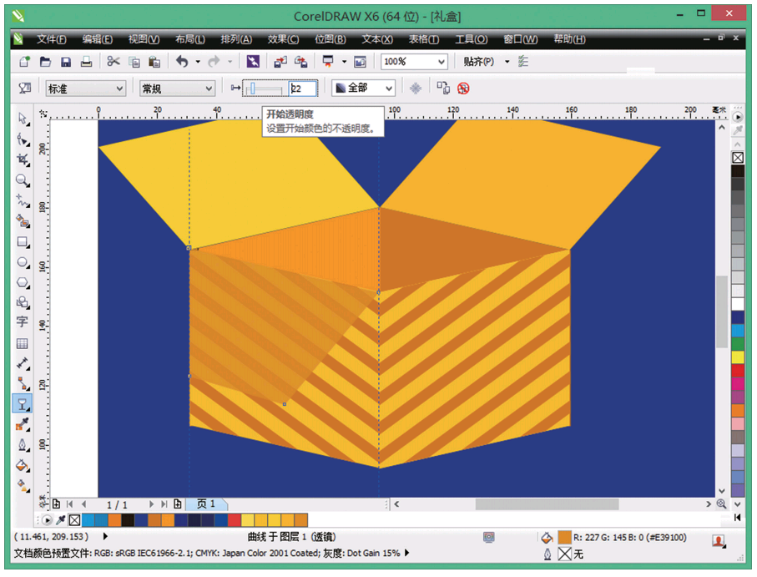
第一节 CorelDRAW X6 选择及形状工具运用
17. 用“工具箱”→“形状工具”命令调整矩形的形状，并填充颜色
18. 用“工具箱”→“选择工具”命令选择图形，选择“工具箱”→“透明度工具”命令，调整透明度.
调整形状
调整透明度
34

Slide 38
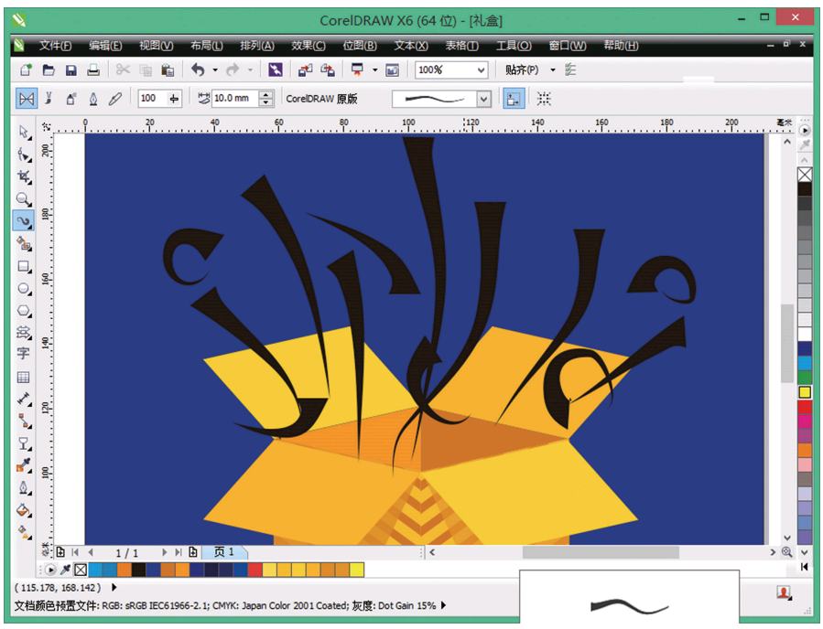

第一节 CorelDRAW X6 选择及形状工具运用
19. 复制右上矩形，调整位置，按照前面的思路，继续复制、调整
20. 选择“工具箱”→“艺术笔工具”命令，选择合适形状，直接涂抹，填充颜色
完成礼盒主体
艺术笔工具运用
35

Slide 39

第一节 CorelDRAW X6 选择及形状工具运用
21. 选择合适的颜色，再选择多
边形里的五角形形状，绘制一个五角
星， 转曲，微调，填充颜色
完成效果
36

Slide 40
第一节 CorelDRAW X6 选择及形状工具运用
矩形
矩形和方形：选取矩形工具，然后就可以在页面上拉出任意形状的矩形。如果拖拉的同时按住键盘的“Ctrl”
键，可以画出方形
1. 从中心开始作矩形：上面两种方法都是以拖拉的起点和终点为对角线作矩形；如果拖拉的同时按住“Shift”键，就以拖拉的起点为中心画一个矩形。
2. 带圆角的矩形：先选择“形状工具”，然后把指针移动到方形某个角的关键节点上，当指针变成 ，抓住这个节点进行拖拉。拖拉过程中，其余三个角的节点也会跟着改变。松开鼠标键，即成为一个带圆角的矩形。
3. Corel Draw X6 中，各个角还可以有不同的圆滑度。首先选择要设置的矩形。属性工具栏上有几个相应的控制，分别对应设置四个角的圆滑度。注意右边的小锁，先要把它松开。
37

Slide 41
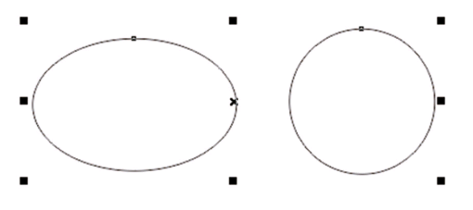
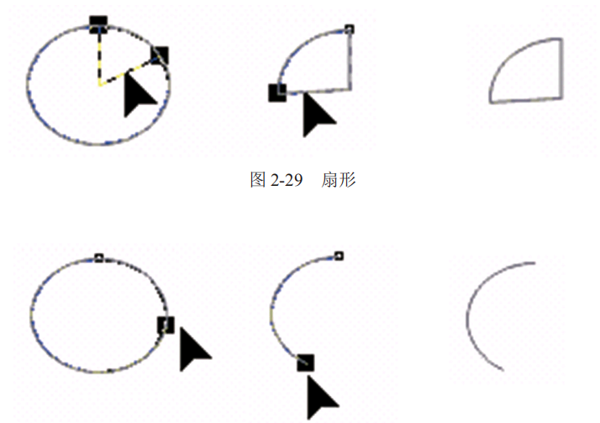
第一节 CorelDRAW X6 选择及形状工具运用
圆、扇形和弧线
1. 圆
选择椭圆形工具 ，可以画出任意形状的椭圆形。正圆是椭圆的一种特例，所以拖拉的同时按住键盘的“Ctrl”键才可以画出正圆。 我们平常画圆的习惯都是先定圆心，然后定半径，画出一个圆。如果想以这种习惯来画圆，就要在拖拉的同时按住“Shift”键，这样就会以拖拉的起点为圆心画一个圆.
2. 扇形、弧线
扇形和弧线都是从圆形修改而来的。 选择形状工具，把指针移到圆上方的节点上，然后拖动这个节点，就可以把圆修改成扇形或弧线。指针在圆内拖动，拖出的是扇形。若是在圆外拖动，拖出的是一段弧线.
椭圆
扇形、弧线
38

Slide 42
第一节 CorelDRAW X6 选择及形状工具运用
多边形
画多边形要比画矩形和椭圆多一个步骤。选择了多边形工具后，在属性工具栏上的“点数控制”设置多边形的顶点数量，最小是 3，最大是 500，如图 2-31 所示，然后拖拉即可以画出任意多边形。拖拉时按着“Shift”键，就从中心开始拉出多边形。如果想修改边数，只需要使这个多边形处于选择状态，然后修改“点数控制”上面的数值就可以了。
1. 等边等角多边形
选择“多边形”工具拖拉的同时按住“Ctrl”键就可以画出等边等角多边形
2. 星形
星形是由多边形变化而来的。最简单的方法就是选择一个多边形，然后点一下属性栏上面的“点数或边数”对边进行设置。
39

Slide 43
第二节 编辑对象
对象的选取
在 CorelDRAW 中绘制的所有形状都称为对象，包括文本对象和位图对象。它们都具有各自独立的属性特征，用户可以通过改变其属性特征来对图形整形。不管用户使用什么工具绘制图形，所绘制CorelDRAW 位图渐变效果CorelDRAW 制作海报出的图形和线条由“路径”组成。路径没有宽度和颜色，但若将轮廓添加到路径，则可使它具有宽度和颜色。例如我们在工具箱中选择“矩形”工具在绘图页面中绘制一个矩形，可看到系统默认路径为黑色的细轮廓线。这样便于我们一开始绘图就明确路径的走势。当然对于某些绘图的特殊需求，也可以将轮廓设置为无轮廓
用户若想通过调整节点来改变它们的形状，必须将其转换为可编辑节点的“曲线对象”才能进一步整形。读者可以在创建完成这类对象之后，使用属性栏提供的在 CorelDRAW 中的对象概述选择对象，点击“转换为曲线”按钮，将其快速转换成曲线对象后再进行复杂的编辑工作
1. 选取单个对象
2. 加选对象 / 减选对象
3. 接触式选取对象
4. 选取重叠对象
40

Slide 44
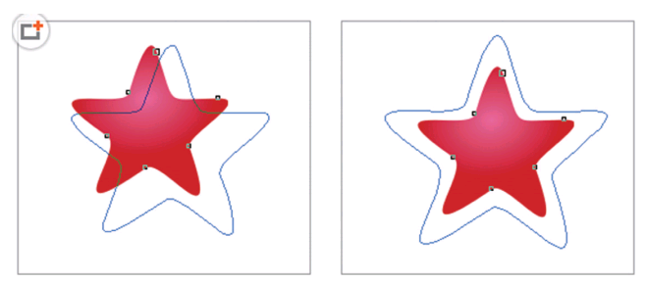
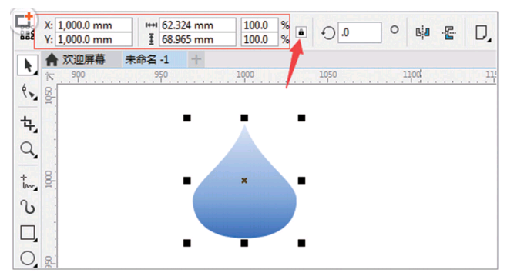
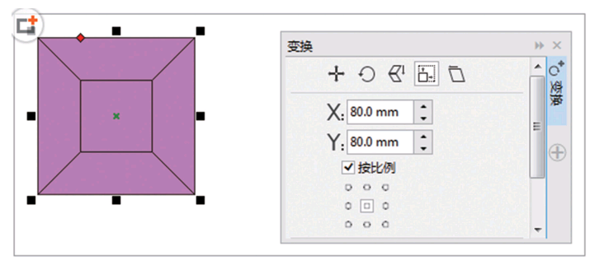
第二节 编辑对象
对象的缩放
很多时候，我们都要去修改图片，比如缩放，我们应该如何处理呢？介绍 CorelDRAW 图形缩放
的几种方法。
1. 选择缩放
2. 参数缩放
3. 泊坞窗缩放
CorelDRAW 选择缩放
CorelDRAW 参数缩放
CorelDRAW 泊坞窗缩放
41

Slide 45
第二节 编辑对象
对象的移动
CorelDRAW 设计排版的时候，需要移动图形，为了达到排版的效果，精确移动图形，下文介绍CorelDRAW 图形移动的几种方法:
1. 选择移动
2. 泊坞窗移动
3. 属性栏移动
42

Slide 46
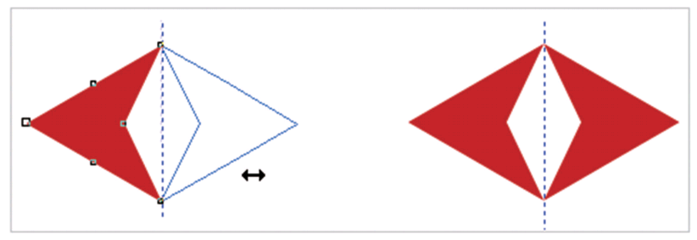
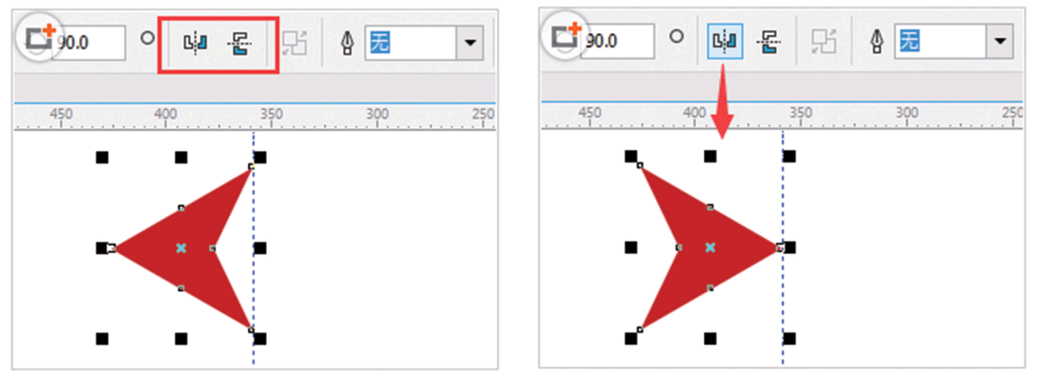

第二节 编辑对象
对象的镜像
CorelDRAW 是一款功能强大的矢量绘图软件，在设计作品的时候镜像对象是我们经常能够用到的，镜像对象可以对象从左到右或从上到下翻转。默认情况下，镜像锚点位于对象的中心。下文介绍 CorelDRAW 图形镜像的几种方法。
1. 选择镜像
2. 工具属性栏镜像
3. 镜像泊坞窗
CorelDRAW 选择镜像
CorelDRAW 镜像选项按钮
CorelDRAW 工具属性栏镜像
CorelDRAW 镜像泊坞窗
43

Slide 47


第二节 编辑对象
对象的旋转
图形的变换操作包括改变图形的位置、大小、比例，旋转图形、镜像图形和倾斜图形，是在绘图编辑时经常使用的作。CorelDRAW 软件支持两种旋转对象的操作，本内容介绍 CorelDRAW 图形旋转的几种方法。
1. 选择旋转
2. 泊坞窗旋转
双击旋转对象
围绕固定旋转基点旋转
围绕变换旋转基点旋转
旋转泊坞窗
44

Slide 48
第二节 编辑对象
对象的倾斜变形
CorelDRAW 在做设计时，经常涉及对象的倾斜及变形。CorelDRAW 软件支持多种倾斜及变形的对象的操作，本容介绍 CorelDRAW 对象的倾斜变形的几种方法。
1. 选择倾斜
2. 泊坞窗倾斜
3. “添加透视命令”变形
4. “封套”变形
45

Slide 49
第二节 编辑对象
对象的复制
CorelDRAW 是一款常用的平面设计软件，其中复制对象比较常用，也是软件操作中最为基础的一项，CorelDRAWX6 提供多种复制方法，掌握最方便的复制技巧可以很大程度上提高我们的作图效率，节省操作时间，在这里介CorelDRAW X6 复制对象的一些方法。
1. “编辑”菜单复制
2. 工具栏“复制”按钮
3. 鼠标右击“复制”
4. 快捷键复制
5. 键盘的复制
6. 按比例复制
46

Slide 50

第二节 编辑对象
对象的删除
在 CorelDRAW X6 中，可以很方便地删除对象。是软件操作中最为基础的一项，CorelDRAW X6 提供多种删除方法，掌握最方便的删除技巧可以很大程度上提高我们的作图效率，节省操作时间，在这里介绍 CorelDRAW X6 删除对象的一些方法。
1. 选择需要删除的对象，执行“编辑”→“删除”命令，即可删除对象。
2. 选择需要删除的对象，按键盘“Delete”键，注意要在英文输入法状态下。
“编辑”菜单“删除”命令
47

Slide 51
第三章
Part three
CorelDRAW X6 绘制和编辑曲线

Slide 52
第一节 CorelDRAW X6 绘制曲线
曲线
1. 直线和曲线
最简单的是单一直线。 选择“工具箱”→“手绘工具”。点一下鼠标定出起始端点，然后移动鼠标指针到需要的位置。注意只是移动，不要按着任何鼠标键。点第二下，定出结束点，一条直线画成。
2. 贝塞尔曲线
在矢量图形中，曲线的表示采用贝塞尔方法。其实直线也是曲线的一种特例。 曲线形状由节点延伸出来的隐藏的切线决定。
3. 标准图形和曲线图形
矩形、圆形、多边形都是标准图形，都可以用形状工具来编辑它们的节点，但只能进行特殊的变形。要使这些标准图形能够像一般曲线图形那样编辑节点，首先要转换成为曲线图形。通过对标准图形的修改，可以大大提高作图效率。
49

Slide 53
第一节 CorelDRAW X6 绘制曲线
手绘工具
CorelDRAW 中的手绘工具就像使用一支真正的铅笔，它可以根据用户操作鼠标的轨迹勾画出路径，从而完成直线或曲线的绘制。要绘制图形，请拖动鼠标，就像在纸张上用铅笔画图一样。
1. 绘制曲线
在要开始绘制曲线的位置单击，在不松手的状态下，进行拖动
2. 绘制直线
要绘制直线，请在要开始绘制线条的位置单击，然后在要结束线条的位置单击。
3. 更改直线或曲线的形状
要更改直线或曲线的形状，请单击形状工具，利用属性栏节点类型调整直线或曲线。
4. 控制曲线的平滑度
5. 重新定位线条
7. 将线段添加至现有线段
8. 通过两条或多条连接的线条创建闭合形状
9. 在绘制时进行擦除线条
50

Slide 54
第一节 CorelDRAW X6 绘制曲线
贝塞尔工具
“贝塞尔工具”是所有绘图类软件中最为重要的工具之一。“贝塞尔工具”可以创建比手绘工具更为精确的直线和对称流畅的曲线。
1. 绘制线段
2. 认识贝塞尔曲线
贝塞尔曲线是由节点连接而成的线段组成的直线或曲线，每个节点都有控制点，允许修改线条的形状。
3. 绘制贝塞尔曲线
从工具箱中调用“贝塞尔工具”，在起始点按下鼠标左键不放，将鼠标拖向下一曲线段节点的方向，此时在起始点处会出现控制线；松开鼠标，在需要添加节点处按下鼠标并保持不放，将鼠标拖向再下一曲线段节点的方向，并观察出现的曲线是否和理想中的曲线一致，如果与理想中的曲线弧度不一致，可以在不松开鼠标的状态下移动鼠标，使其适合所需要的弧度。
4. 修饰贝塞尔曲线
在使用“贝塞尔曲线”工具绘制曲线时，实际工作中，经常需要对“贝塞尔工具”绘制的曲线进行一些细节上的调节。调节和修饰“贝塞尔曲线”都由“形状工具”完成。
51

Slide 55
第一节 CorelDRAW X6 绘制曲线
钢笔工具
CorelDRAW 中的“贝塞尔工具”和“钢笔工具”都是矢量画绘制工具，有相同点，也存在一些差异，“钢笔工具”和“贝塞尔工具”都是CorelDRAW 软件中画图、描图最常用的基础工具。“钢笔工具”类似我们速写，可以从局部开始制，而“贝塞尔工具”相当于“素描”，整体转曲之后调整编辑。工具箱中单击“手绘工具”，在其展开工具栏中，可以看到“贝塞尔工具”和“钢笔工具”在同一工具列表中，因为它们同属于最基础的画图工具。
1. 相同点
“贝塞尔工具”和“钢笔工具”的操作和性能几乎完全一样，都是通过精确放置每一个节点并控制每一条曲线段的形状来一段一段地绘制线条。按下空格键停止绘制，都可实现开放路径的绘制。结合“形状工具”调整曲线弧度和直线长度
2. 不同点
使用“钢笔工具”时，可以预览正在绘制的线段。“钢笔工具”的属性栏上有一个“预览模式”按钮，激活它后在绘制线条时能看见线条预先的状态。
52

Slide 56

第二节 编辑曲线
课堂案例——绘制卡通动物
CorelDRAW 软件中曲线工具的使用方法的教程真的很基础，主要介绍贝塞尔工具、椭圆工具、基本形状工具、填充工具等工具的应用，方法很简单，通过绘制可爱的小兔，介绍 CorelDRAW 软件中的贝塞尔工具、椭圆工具、基本形状工具、填充工具等工具的应用。
1. 单击工具箱中的“手绘工具”按钮 ，在列表中单击“贝塞尔工具”按钮 ，在工作区域绘制一个小白兔的头部轮廓图。
2. 工具箱中单击“形状工具”，在轮廓图中任一节点位置单击鼠标左键，使轮廓图的该节点处于选中状态。在工作界面外的任意位置单击鼠标左键并拖动鼠标左键框选住该轮廓，选中轮廓图的所有节点。
完成效果
头部轮廓
单击“形状工具”
53

Slide 57

第二节 编辑曲线
3. 点击鼠标右键，选择“到曲线”命令，将所有节点之间的直线段修改成可以调整弧度的曲线。
4. 单击工具箱中的“形状工具”直接拖拽直线，即可调整弧度。
“到曲线”命令
调整弧度
54

Slide 58


第二节 编辑曲线
5. 在 CorelDRAW 的左侧工具箱中单击“挑选工具”按钮 ，选中头部轮廓，在 CorelDRAW 工作界面的信息栏上会有选中图形的信息提示，双击信息栏的下面“钢笔”图标，即可弹出“轮廓笔”对话框，在该对话框中设置“宽度”为“1 毫米”。
6. 按照上述步骤，在工具箱中单击“贝塞尔工具”按钮，勾出大白兔的耳朵。在选中耳朵轮廓的状态下，左键单击调色板中的橘红色，填充耳朵为橘红色，右键单击调色板，设置轮廓线为“无”。
7. 绘制眼睛，单击“椭圆工具”按钮 ，按住“Ctrl”键，在工作区域中拖出一个正圆，左键单击调色板中的黑色，将圆形填充为黑色，按小键盘上的“+”号，再复制一个圆形，分别调整两个圆形的位置至合适位置。
设置轮廓“宽度”
绘制耳朵
绘制眼睛
55

Slide 59

第二节 编辑曲线
8. 绘制眼白，单击“椭圆工具”按钮 ，按住“Ctrl”键，在工作区域中拖出一个正圆，左键单击调色板中的白色，将圆形填充为白色，按小键盘上的“+”号，再复制一个圆形，分别调整两个圆形的位置至合适位置。
9. 绘制鼻子和手，在工具箱中单击“贝塞尔工具”按钮 ，勾出鼻子。
10. 绘制细节，单击“椭圆工具”按钮 ，按住“Ctrl”键，在工作区域中拖出一个正圆，左键单击调色板中的灰色，将圆形填充为灰色，按小键盘上的“+”号，再复制一个圆形，分别调整两个圆形的位置至合适位置
眼睛细节
绘制鼻子
绘制细节
56

Slide 60
第二节 编辑曲线
直线转曲线
用贝塞尔工具大概地画一个由直线构成的图形。这个图形是封闭图形，所以最后的节点要定在起始节点上。填充上颜色利于观察
曲线节点属性
每两条曲线段之间的节点有三种属性：
1. 尖突：节点两边延伸出的切线分别属于两边的线段，两条切线互不影响，所以节点处往往会形成一个尖角。
2. 平滑：两条切线形成一直线，一条切线改变，另一条切线也会跟着移动，始终保持成一直线，保证两条曲线的过渡平滑
3. 对称：两条切线不仅成一直线，而且长度相等，一条切线改变角度和长度，另一条切线也会跟着改变，这样两条曲线不仅平滑过渡，而且形成一个圆角。切线的长度决定圆角的大小。
节点的三种属性，可以根据需要变化。选择一个节点后，通过属性工具栏上面的按钮可以改变节点的属性。
57

Slide 61
第二节 编辑曲线
节点的编辑
1. 同时编辑多个节点
用形状工具同时选择多个节点，可以同时对这些节点进行移动、缩放、旋转、倾斜操作。
2. 节点的缩放和旋转
同样选择多个节点，然后按一下属性工具栏上的“缩放”按钮，所选择的节点就进入拉伸编辑状态，就像对一般图形对象拉伸那样，对所选择的节点进行放大或缩小。
3. 节点的增加和删除
增加节点：选择形状工具，移动到某条曲线段上，指针变成“箭头带波浪”，点击一下，在点击的地方出现一个小圆点，点一下属性工具栏上面的加号，就会在出现小圆点的地方增加一个节点。
4. 节点的分离
选择一个节点按属性工具栏上的“分割曲线”按钮。所选择的节点分开成两个互不相连的节点
5. 节点的连接
先用形状工具框取两个节点。连接的方式有两种，分别是“连接两个节点”
6. 同时增加多个节点
由于新增加的节点会处于选择状态，所以利用这种特性，可以实现同时增加多个节点。
58

Slide 62
第三节 修整图形
合并与拆分对象
合并两个或多个对象可以创建带有共同填充和轮廓属性的单个对象，可以将这些对象转换为单个曲线对象。合并的对象包括矩形、椭圆形、多边形、星形、螺纹、图形或文本等。合并与群组的区别：合并是把多个不同对象合成一个新的对象，其对象属性也随之发生改变；群组只是单纯地将多个不同对象组合一起，各个对象属性不会发生改变。
1. 合并对象
2. 拆分对象
（1）点击“工具箱”→“选择工具”，选中需要拆分的对象。
（2）使用快捷键“Ctrl+K”，也可以在属性栏中单击“拆分”按钮。
简化和修剪
CorelDRAW 中的简化和修剪命令经常被混淆，下文针对简化和修剪的异同及使用方法进行讲解。
1. 简化操作
2. 修剪操作
59

Slide 63


第四节 综合实例讲解
实例——制作削皮苹果
CorelDRAW X6 绘制曲线功能强大，使用曲线工具绘制路径结合形状工具及以前的知识点，制作出苹果的削皮效果。
1. 首先打开 CorelDRAW X6 软件，启动软件之后执行“文件”→“新建”命令（Ctrl+N），新建一个 A4 大小的横向空白文件.
完成修改
“新建”命令
60

Slide 64



第四节 综合实例讲解
2. 选择“文件”→“导入”命令，打开一张苹果的图片。
3. 选择“工具箱”→“选择工具”命令，选择苹果，执行“工具箱”→“钢笔工具”命令，绘制轮廓。
4. 选择“工具箱”→“选择工具”命令，先选择苹果，选择“菜单栏”→“效果”→“图框精确剪裁”命令出现箭头，
点击画面“苹果路径”.
“导入”图片
钢笔工具绘制苹果轮廓
图框精确剪裁
61

Slide 65




第四节 综合实例讲解
5. 选择“工具箱”→“贝塞尔工具”命令，绘制矩形苹果皮轮廓
6. 选择“工具箱”→“形状工具”命令，选择所有矩形，点击属性栏“转换为曲线”命令。
7. 选择“工具箱”→“形状工具”命令，选择矩形直接拖拽将直线变为弧形。
8. 选择“工具箱”→“选择工具”命令，选择所有路径，在属性栏，选择“移除前面对象”命令。
“贝塞尔工具”绘制矩形
属性栏“转换为曲线”命令
直线变为弧形
“移除前面对象”命令
62

Slide 66

第四节 综合实例讲解
9. 点击“确定”。
10. 这样皮就削掉了，按照前面的方法，继续绘制背面的曲线，选择“工具箱”→“贝塞尔工具”命令，绘制矩形苹果皮内部轮廓（按住鼠标“Shift”键加选），注意一定要对到路径的所有锚点执行“转曲”命令，
“移除前面对象”命令效果
背面曲线
63

Slide 67




第四节 综合实例讲解
11. 对新绘制曲线进行渐变填充，选择“工具箱”→“选择工具”命令，选择所有路径，选择“工具箱”→“渐变填充”命令，设置参数。
12. 点击“确定”。
13. 选择“工具箱”→“选择工具”命令，选择所有路径，点击鼠标右键，执行“顺序”→“向后一层”命令。
14. 双击“工具箱”→“矩形工具”命令，选择“工具箱”→“渐变填充”命令，填充一个背景色。
“渐变填充”对话框
完成渐变
“向后一层”命令效果
填充背景色
64

Slide 68



第四节 综合实例讲解
15. 选择“工具箱”→“选择工具”命令，选择苹果，执行“工具箱”→“钢笔工具”命令，绘制树叶轮廓。
16. 选择“工具箱”→“选择工具”命令，先选择树叶，选择“菜单栏”→“效果”→“图框精确剪裁”命令，出现箭头，点击画面“树叶路径”。
17. 调整位置，完成效果
绘制树叶轮廓
图框精确剪裁树叶轮廓
完成效果
65

Slide 69
第四章
Part four
CorelDRAW X6 填充样式

Slide 70

第一节 CorelDRAW X6 填充颜色和边框颜色
填充均匀颜色
均匀填充是为对象填充单一的颜色，是最常用也是最简单的一种填充颜色的方法。
1. 直接通过调色板进行颜色填充。选中要填充的对象，然后使用鼠标左键单击调色板中的色样即可。
2. 使用鼠标左键将调色板中的色样直接拖动到对象上，松开鼠标，即可将该颜色应用到对象上。
调色板点击颜色填充
调色板拖拽颜色填充
67

Slide 71

第一节 CorelDRAW X6 填充颜色和边框颜色
3. 调色板中的色样无法满足要求时，可以自定义颜色，选择要填充的对象，执行“窗口”→“泊坞窗”→“对象属性”命令，打开“对象属性”泊坞窗，单击“填充”选项，即可选择需要的颜色模式 CMYK，并选择颜色或手动自定义颜色，将颜色填充到对象上。
4. 或者执行“窗口”→“泊坞窗”→“彩色”命令，打开“颜色泊坞窗”，选择需要的颜色模式CMYK，并选择颜色或手动自定义颜色，单击“填充”，将颜色填充到对象上.
“对象属性”泊坞窗
“颜色泊坞窗”
68

Slide 72

第一节 CorelDRAW X6 填充颜色和边框颜色
填充轮廓线颜色
应用轮廓图效果时，可以设置不同的轮廓颜色和内部填充颜色，轮廓对象的轮廓颜色与起端对象的轮廓颜色产生渐变，轮廓的内部填充颜色与起端对象的填充颜色产生渐变，使轮廓图对象颜色变化更加丰富。
1. 选中轮廓图对象，选择“工具箱”→“轮廓笔”工具，在对话框中单击“颜色”按钮，在弹出的颜色选取器中选择所需的颜色，轮廓对象即可应用轮廓线颜色。
2. 接着通过调色板进行轮廓颜色填充。选中要填充的对象，然后使用鼠标右键单击调色板中的色样即可。
“轮廓笔”工具
调色板轮廓颜色填充
69

Slide 73

第一节 CorelDRAW X6 填充颜色和边框颜色
轮廓线的编辑
需要一条粗细不等的曲线路径时，一般选择用贝塞尔或钢笔工具绘制出来，CorelDRAW 中的“轮廓”编辑为我们提供其他解决问题的途径，实现轮廓线的粗细变化。
1. 选择“贝塞尔”工具绘制开放路径，在属性栏上的“轮廓宽度”中设置轮廓宽度（或者也可以在“轮廓笔”对话框中设置）。
2. 选择“轮廓笔”工具（快捷键 F12），在“书法”属性中设置“展开”和“角度”数值，该命令针对断开曲线，可以以书法字体的感觉创建粗细不均的轮廓和旋转倾斜角度，以实现轮廓线的粗细变化.
属性栏上的“轮廓宽度”
“书法”属性
70

Slide 74

第一节 CorelDRAW X6 填充颜色和边框颜色
轮廓线样式
轮廓线不仅可以使用默认的直线，还可以设置成不同样式的虚线，并且还能自行编辑线条样式。通过修改轮廓线样式可达到美化修饰对象的目的。选中对象后，按下 F12 键，打开“轮廓笔”对话框，可以设置新的轮廓线样式和边角形状。
在“样式”下拉菜单中可以为轮廓线选择一种线条样式，单击“确定”即可应用到选择的对象
“轮廓笔”对话框
线条样式
71

Slide 75
第二节 渐变填充和图样填充
渐变填充
绘制好的图形需要填充渐变颜色，只有先选中想要填充的对象，才能进行进一步的颜色填充的操作，这里就来介绍渐变填充工具的使用方法。
1. 填充工具的适用情况
2. “渐变填充”对话框
先选中想要被填充的字体或者图形，点击填充工具中的“渐变填充”，就会弹出“渐变填充”对话框。其中“类型”“选项”“颜色调和”这三个属性是决定渐变效果的关键
3 . “渐变填充”类型
线性填充、辐射填充、圆锥填充、正方形填充
4. “渐变填充”选项
5. “渐变填充”颜色调和
72

Slide 76
第二节 渐变填充和图样填充
图样填充的操作方法和应用技巧
1. “图样填充”对话框
先选中想要被填充的字体或者图形，点击填充工具中的“图样填充”，就会弹出“图样填充”对话框，其中“双色”“全色”“位图”这三种“图样填充”
2. “图样填充”自定义填充
CorelDRAW 中的“图样”满足不了设计需求时，可以用自己的图案文件或者在 CorelDRAW 里自己创建一个图案，再到“图样填充”里面装载并对设计对象进行填充。
（1）选择“菜单栏”→“工具”→“创建”→“图案填充”命令，设置需要的参数，如图 4-72 所示。
（2）选择“工具箱”→“填充工具”→“图样填充”→“浏览”命令，找到刚才保存的自定义图样，
点“导入”。
73

Slide 77
第三节 其它填充
底纹填充
底纹填充是随机生成的填充，可用于赋予对象自然的外观。CorelDRAW 提供了预设的底纹，而且每一组底纹均有一组可以更改的选项。底纹填充只能包含 RGB 颜色，但是可以将其他颜色模型和调色板用作参考来选择颜色。
1. 底纹填充
2. 底纹选项
3. 平铺选项
PostScript 填充
PostScript 填充是利用 PostScript 语言设计出来的一种特殊的图案填充。PostScript 图案是一种特殊的图案。只有在“增强”视图模式下，PostScript 填充的底纹才能显示出来。
选择“工具箱”→“填充”→“PostScript 填充”命令，弹出“PostScript 底纹”对话框，在对话框中，CorelDRAW 提供了多个 PostScript 底纹图案
勾选“预览填充”，不需要打印即可看到 PostScript 底纹效果。
“参数”设置可以改变选择的 PostScript 底纹，产生新的 PostScript 底纹效果。
74

Slide 78
第三节 其它填充
交互式网状填充
1. 使用“交互式网状填充”工具可以创建出变化丰富的渐变填充效果。
2. 选择“工具箱”→“网状填充”工具，这时轮廓路径上将出现带有节点的网格线，选择多余的节点，按下“Delete”键将其删除（双击线条即可增加节点，选择节点单击“Delete”键即可删除点），从而使网格更加平滑且利于之后的编辑操作.
3. 将鼠标指针放置在网格线上会变成“形状”工具图标，读者可以像编辑普通曲线那样对网格线进行编辑。合理地控制节点数量不仅可以达到理想的画面效果，还可以避免在对其调整时由于网格及节点数量过多带来的诸多不便。执行“窗口”→“泊坞窗”→“彩色”命令，打开“颜色”泊坞窗。使用“交互式网格填充”工具，将网格上的所有节点框选，在“颜色”泊坞窗中设置一种颜色，然后单击“填充”按钮，对网格进行填充。
4. 选中网格线上的一个节点，然后在窗口右侧的调色板中单击其他色块，为选中的节点填充其他色，制作颜色之间的过渡效果。
75

Slide 79
第五章
Part five
CorelDRAW X6 文本编辑

Slide 80

第一节 文本基本操作
课堂案例——制作内页杂志
使用 CorelDRAW 制作内页杂志，教程比较基础，主要涉及将文字和图片混排，设置文字的字号、字体和颜色以及段落的段前间距、段后间距和行间距的调整
制作内页杂志
77

Slide 81


第一节 文本基本操作
1. 打开 CorelDRAW X6 软件，启动软件之后执行“文件”→“新建”命令（Ctrl+N），新建一个A4 大小的横向空白文件（注意单位设置为像素）
2. 选择“工具箱”→“文本工具”命令，拖动鼠标，画出文本框，选择工具箱中的“矩形工具”命令，在属性栏中设置文本框的宽为 950、高为 650
创建新文档
绘制文本框
78

Slide 82


第一节 文本基本操作
3. 选择文字，将文字内容复制到 Windows 记事本，按“Ctrl+A”全选记事本文本，按“Ctrl+C”复制，回到 CorelDRAW X6 软件绘图页面，选择“工具箱”→“文本工具”命令，单击“添加段落文本字样”，按“Ctrl+V”粘贴文字内容
4. 执行“文件”→“导入”命令，导入素材图片，并调整大小和位置
文本框输入文字
导入素材图片
79

Slide 83

第一节 文本基本操作
5. 选择“工具箱”→“选择工具”命令，选择一张图片，单击鼠标右键，在弹出的快捷菜单中选择“段落
文本换行”命令。
6. 继续选择图片，选择“段落文本换行”命令，文本就会围绕图片。
段落文本换行
文本围绕图片
80

Slide 84

第一节 文本基本操作
7. 单击“工具箱”→“文本工具”命令选择文字，选择“窗口”→“泊坞窗”→“对象属性”命令。
8. 在弹出的对话框“字符”栏中修改字体、字号和颜色；在“段落”栏中设置段前间距、段后间距、行间距和首行缩进
段落文字“对象属性”
81

Slide 85


第一节 文本基本操作
9. 设置完成。
10. 单击“工具箱”→“选择工具”命令，按住“Shift”键，选择多个图片，在“对象属性”泊坞窗中单击其中的“摘要”按钮，在“摘要”选项中，设置偏移量，增加文本与图片的距离
11. 完成效果
文本的字体、字号及段落设置
“文本与图片的距离”对话框
设置“文本与图片的距离”
82

Slide 86



第一节 文本基本操作
创建文本
1. 文本工具
2. 创建文本框
3. 文本的输入
文本工具
文字属性栏
文字属性
文本框
文本框中输入文字
复制文字内容
83

Slide 87


第一节 文本基本操作
编辑文字
1. 字符设置
2. 插入特殊符号字符
文本字符“泊坞窗”
字体列表
下划线
调出插入符号字符面板
特殊字符或图形
84

Slide 88


第一节 文本基本操作
编辑段落
1. 段落、对齐
段落面板用于设置文本的行距、缩进、对齐、间距等，选择“文本”后，选择“工具箱”→“窗口”→“对象属性”或按“Ctrl+T”调出段落面板
2. 图文框
图文框用来设计文本文件与文本框之间的关系
图文框
与基线网格对齐
垂直对齐
背景颜色
文本方向
栏数
85

Slide 89
第一节 文本基本操作
导入外部文本
CorelDRAW X6 中加入外部文本，可以采用贴入或导入的方式来完成，既方便快捷，又可以避免输字过程中可能产生的错误。本节将详解如何使 CorelDRAW X6 贴入和导入外部文本。
1. 贴入文本
2. 导入文本
设置分栏
段落文本可以分为两个或两个以上的文本栏，使文字在文本栏中进行排列。在文字篇幅较长的情况下，使用分栏功能可以方便读者进行阅读。
1. 选择段落文本，执行“文本”→“栏”命令，弹出“栏设置”对话框。
2. 在“栏数”数值框中输入数值，单击“确定”，段落文本分栏效果
3. 选择段落文本，执行“文本”→“栏”命令，弹出“栏设置”对话框，取消选中“栏宽相等”复选框，在“宽度”和“栏间宽度”列的数值上单击鼠标，在出现输入数值的光标后可修改当前文本栏的宽度和栏间宽度，单击“确定”。
4. 还可以选择“窗口”→“泊坞窗”→“对象属性”泊坞窗中的“栏”数值框，快速地为选定的文本分栏
86

Slide 90
第一节 文本基本操作
首字下沉
在段落中应用首字下沉功能可以放大句首字符，以突出段落的首句，一定程度上能增加文字编排上的美观度。
1. 打开“文本”对话框。
2. 选择“使用首字下沉”复选框，在“下沉行数”数值框中输入需要下沉的行数，段落文本会显示预览效果，单击“确定”按钮。
选择段落文本之后，也可以在属性栏中单击“首字下沉”按钮，选择的段落文本即可显示首字下沉的效果（下沉行数默认 3 行）。
表格属性
表格在实际运用中比较常见，如海报、招贴画、宣传单等。“表格工具”命令可以调整表格中单元
格、行和列的大小等属性，使表格的行或列重新分布，适应排版的整体风格。
1. 表格工具属性
2. 绘制表格
87

Slide 91
第一节 文本基本操作
移动表格行或列
在创建表格后，可以将表格中的行或列移动到该表格中的其他位置，也可以将行或列移动到其他表格中。
1. 移动表格到其他位置
2. 移动表格到其他表格
添加制表位
1. 单击“文本工具”，选中文本框中的文字，此时标尺上显示制表符。
2. 执行“文本”→“制表位”命令，弹出“制表位设置”对话框，单击“全部移除”按钮，清除原有的制表符。
3. 在制位表位置数值框中输入数值，单击“添加”按钮，即可在标尺中添加一个制表位。以相同的方法再添加几个制表位，单击“确定”。
4. 在标尺上单击鼠标可在该位置添加一个制表位
5. 执行“文本”→“制表位”命令，弹出“制表位设置”对话框，单击最后一个制表符右侧的“前导符”选项，在下拉列表中选择“开”，单击右下的“前导符选项”按钮，打开“前导符设置”对话框，选择字符并设置间距
6. 设置完成单击“确定”，返回“制表位设置”对话框，单击“确定”将光标移到文字“第”前面，按一次“Tab”键，“第”字与第一个制表位对齐
88

Slide 92
第一节 文本基本操作
文字变形
在一些海报或是宣传单的设计中，通常需要把一些现有的字体变换成我们设计中所需要的样式。CorelDRAW X6 能方便地对文字进行变形。
1. 封套工具变形
2. 字体倾斜变形
3. 变换命令变形
4. 形状工具变形
文本绕径
CorelDRAW 允许文字沿着各种各样的路径排列。沿路径排列文本，路径可以是开放的，也可以是闭合的，文本框中的段落文本只适合开放路径。在 CorelDRAW X6 软件中有两种方法可以实现将文本沿路径排列。
1. 直接插入
2. 命令组合
89

Slide 93
第一节 文本基本操作
文本对齐
1. 美术字文本对齐
2. 段落文本对齐
内置文本
1. 选择“工具箱”→“文本工具”命令，点击绘图页面，输入美术字文本，选择“工具箱”→“钢笔工具”命令，绘制一个曲线封闭形状
2. 左键点击美术字文本，激活美术字文本，鼠标右键拖拽文本到形状内，当光标变为圆环，松开鼠标右键，弹出关联菜单，选择“内置文本”命令。
3. 美术字文本被置入图形内部，美术字文本自动转换为段落文本
文字转化为曲线
CorelDRAW 提供多种将对象转换为曲线的方法。CDR 是矢量绘图软件，所以文字也是矢量的，但转曲之后的文字就相当于一个图形。一般转曲对象有两个目的，一是可以任意更改对象的形状，做一些变形字的效果；二是为了方便印刷，避免因无字体而产生字体改变或者乱码的现象。
90

Slide 94
第六章
CorelDRAW X6 位图编辑
Part six

Slide 95


第一节 导入并调整位图
课堂案例——照片效果
在 Photoshop 软件中，蒙版的功能强大，可以用来修建和对图片进行特效处理，CorelDRAW 也可以使用封装图像的功能实
现部分蒙版技术功能。
1. 打开 CorelDRAW X6 软件，启动软件之后执行“文件”→“新建”命令（Ctrl+N），新建一个 A4 大小的横向空白文件（注意单位设置为像素）
照片效果
创建新文档
92

Slide 96

第一节 导入并调整位图
2. 选择“菜单”→“导入”命令，导入图片。
3. 创建矢量图形，选择“工具箱”→“基本形状工具”命令，在对应的“基本形状工具”属性栏中选择“心”形。
导入图片
基本形状工具
93

Slide 97

第一节 导入并调整位图
4. 选择“工具箱”→“选择工具”命令，调整“心”形对象的大小、位置。
5. 复制 2 个“心”形并调整大小，形成“心”形环，选择 2 个“心”形，执行“修剪”命令。
调整“心”形对象
“修剪”命令效果
94

Slide 98


第一节 导入并调整位图
6. 选择“心”形环及“心”形，执行“合并”命令
7. 选择“菜单栏”→“效果”→“图框精确裁剪”→“置于图文框内部”命令
“合并”命令效果
置于图文框内部
95

Slide 99

第一节 导入并调整位图
8. 选择图片，执行“置于图文框内部”命令，点击矢量“心”形。
9. 选择全部对象，执行“删除轮廓”命令.
执行“置于图文框内部”命令
完成效果
96

Slide 100

第一节 导入并调整位图
转换为位图
1. 导入图片。执行“位图”→“转换为位图”命令，打开“转换为位图”对话框，设置相关参数选项后，单击“预览”按钮，单击“确定”按钮即可
“转换为位图”命令
“转换为位图”效果
97

Slide 101

第一节 导入并调整位图
2. 选择菜单栏，执行“位图”→“轮廓描摹”→“线条图”命令，或选中位图图片，点击鼠标右键，在弹出的快捷菜单中选择“轮廓描摹”→“线条图”命令
“轮廓描摹”命令
98

Slide 102

第一节 导入并调整位图
3. 在弹出的“描摹”对话框中根据需求设置各项参数，单击“确定”按钮即可。
4. 操作完成，位图即可转换为矢量图。
描摹对话框
转换为矢量图
99

Slide 103
第一节 导入并调整位图
位图色彩模式
1. RGB 颜色模式
2. 双色调模式
3. 灰度模式
4. 黑白模式
5. CMYK 色彩模式
100

Slide 104


第二节 使用滤镜
课堂案例——制作天气效果
CorelDRAW 使用天气滤镜模拟雨、雪、雾的天气效果方法。
1. 打开 CorelDRAW X6 软件，启动软件之后执行“文件”→“新建”命令（Ctrl+N），新建一个 A4 大小的横向空白文件（注意单位设置为像素），
下雪效果
创建新文档
101

Slide 105


第二节 使用滤镜
2. 选择“菜单”→“导入”命令，导入“雪花”图片，点击“导入”
3. 选择“工具箱”→“选择工具”命令，选择花朵图片，在图片选中的状态下，执行“菜单栏”→“位图”→“创造性”→“天气”滤镜。弹出“天气”对话框，调节对话框中相关参数（可以自定义预览模式，以方便查看对比效果）
导入图片
“天气”滤镜
“天气”对话框
102

Slide 106


第二节 使用滤镜
4. 点击“预览”，再点击“确定”。按照上述方法，执行“菜单栏”→“位图”→“创
造性”→“天气”滤镜，弹出“天气”对话框，调节对话框中相关参数（可以自定义预览模式，以方便查看对比效果）。点击“预览”，再点击“确定”，
“雨”效果
“天气”“雪”对话框
“雪”效果
103

Slide 107
第二节 使用滤镜
底纹滤镜
CorelDRAW X6 软件中的底纹滤镜组可以为位图图像添加一些底纹效果，使图片呈现一种特殊的质地感。“底纹”滤镜组中包含鹅卵石、折皱、蚀刻、塑料、浮雕及石头共 6 种滤镜效果。本教程将带大家了解 CorelDRAW X6 软件中底纹滤镜组中各滤镜使用效果。鹅卵石、折皱、蚀刻、塑料、浮雕、石头
艺术笔触滤镜
CorelDRAW X6 艺术笔触滤镜组可以为位图添加一些手工美术绘画技法的效果，此滤镜中包含了炭笔画、单色蜡笔画、蜡笔画、立体派、印象派、调色刀、彩色蜡笔画、钢笔画、点彩派、木版画、素描、水彩画、水印画和波纹纸画共 14 种特殊的美术表现技法。下面我们一起来看看 CorelDRAW X6软件中的艺术笔触滤镜组中各滤镜的使用效果及表现技巧。
炭笔画、 单色蜡笔画、蜡笔画、 立体派、印象派、调色刀、彩色蜡笔画、钢笔画、点彩派、木版画、素描、水彩画、水印画、波纹纸画
104

Slide 108
第二节 使用滤镜
动态模糊滤镜
使用 CorelDRAW X6 软件中的动态模糊滤镜能够为图片添加类似于物体快速移动所造成的模糊拖动的痕迹，是一种技术和艺术相结合的表现手法的运用。下面案例就带着大家一起学习动态模糊滤镜使用效果。
动态模糊滤镜效果的操作步骤是：
1. 置入一张位图到新建好的文件中，用“选择工具”选中图片。
2. 选择工具箱中的“贝塞尔曲线”，沿着汽车轮廓完成抠图。因为所抠的图是矢量图，所以得转换成位图，执行“位图”→“转换为位图”命令即可。选中之前的图片，执行“对象”→“图框精确剪裁”→“置于图文框内部”命令，这时会出现一个黑箭头，把箭头指向所勾出的曲线上并单击即可。
3. 在菜单栏中，执行“位图”→“模糊”→“动态模糊”命令。
4. 打开“动态模糊”对话框，设置间距、方向、图像外围取样，点击“预览”按钮，点击“确定”按钮。位于“动态模糊”对话框左上角的两个按钮，用于双窗口、单窗口、取消窗口之间的切换。
5. 将鼠标放在预览窗口上，会有一个小手形状出现，此时，按住鼠标拖动预览窗口中的图片会显示正在拖动的图片局部。放大或缩小图片的两种方法：
（1）利用鼠标左右键。单击鼠标右键，放大图片视图；单击鼠标左键，缩小图片视图。
（2）利用鼠标滚轮。往上滚动，放大图片视图；往下，缩小图片视图。
6. 最后把处理好的汽车放入之前的背景图中。
105

Slide 109
第二节 使用滤镜
轮廓图滤镜
CorelDRAW X6 软件中的轮廓图滤镜组，可以突出显示和增强图像的边缘，使图片有一种素描的感觉。该滤镜组共包括边缘检测、查找边缘和描摹轮廓三种滤镜效果。下面我们一起来看看CorelDRAW X6 软件中的轮廓图滤镜组各滤镜的使用效果。
1. 边缘检测
2. 查找边缘
3. 描摹轮廓
相机滤镜
CorelDRAW 软件中相机效果滤镜较之以前版本又增添了许多功能，模拟各种“相机”镜头产生的效果，包括彩色、相片过滤器、棕褐色色调和时间器效果，可以让照片回到历史，展示过去流行的摄影风格。下文介绍如何在 CorelDRAW 中使用相机滤镜做出各种效果。
扩散、照片过滤器、棕褐色色调、延时
106

Slide 110




第二节 使用滤镜
“扩散”对话框
“照片过滤器”命令
“棕褐色色调”命令
106
“延时”命令

Slide 111


第二节 使用滤镜
扭曲滤镜
CorelDRAW 软件中的扭曲滤镜组可以为图像添加各种扭曲效果，此滤镜中包含了块状、置换、网孔扭曲、偏移、像素、龟纹、旋涡、平铺、湿画笔、涡流及风吹效果共 11种扭曲效果。下面我们一起来看看CorelDRAW 软件中的扭曲滤镜组中各滤镜的使用效果及技巧。
1. 块状 2. 置换 3. 网孔扭曲 4. 偏移 5. 像素 6. 龟纹 7. 旋涡 8. 平铺 9. 湿笔画 10. 涡流 11. 风吹效果
“块状”命令
“置换”命令
02

Slide 112


第二节 使用滤镜
“网孔扭曲”命令
“偏移”命令
107

Slide 113


第二节 使用滤镜
“像素”命令
“龟纹”命令
108

Slide 114


第二节 使用滤镜
“旋涡”命令
“平铺”命令
100

Slide 115


第二节 使用滤镜
“湿笔画”命令
“涡流”命令
109

Slide 116

第二节 使用滤镜
“风吹效果”命令
110

Slide 117

第二节 使用滤镜
着色滤镜
CorelDRAW X6 软件给我们提供了许多滤镜效果，其中着色滤镜有着强大的功能，通过对图像的着色滤镜的调整变换出多种色度，使大家从直观上初步了解色度饱和度的概念，一起来熟悉它的简单调整功能。“涡流”命令、“风吹效果”命令
1. 置入一张位图到新建好的文件中，用“选择工具”选中图片。
2. 单击位图，执行“位图”→“相机”→“着色”命令。当饱和度都为 0 时，右边预览窗口将会把图片上的颜色去掉。
选中图片
着色
111

Slide 118

第二节 使用滤镜
“着色”对话框中参数按钮的功能如下：
色度：可以按名称进行分类的颜色的属性，移动该滑块可以改变其颜色。
饱和度：通过减去白色来体现颜色的纯度或鲜明度，饱和度为 100% 的颜色不包含白色，饱和度为 0% 的颜色是灰色调。
预览：预览窗口会显示应用滤镜调节后的效果。
重置：单击此按钮，所有参数将恢复默认值。调整着色滤镜的色度和饱和度。
滤镜的色度和饱和度
112

Slide 119
第七章
CorelDRAW X6 特殊效果应用
Part seven

Slide 120

第一节 图框精确裁剪和色调的调整
图像调整
在 CorelDRAW 中使用“图像调整实验室”可以快速、轻松地校正大多数相片的颜色和色调，使图片达到理想的效果。本教程将详细讲解如何使用 CorelDRAW X6 软件中“图像调整实验室”校正图像的颜色及色调。选中位图，执行“位图”→“图像调整实验室”命令，打开“图像调整实验室”对话框，调节各参数后，单击“确定”按钮，位图即可应用其调节效果。
“图像调整实验室”对话框
114

Slide 121

第一节 图框精确裁剪和色调的调整
“图像调整实验室”由自动和手动控件组成，这些功能按照校正图像的逻辑顺序进行组织。从右上角开始一直持续下去，可以仅选择校正特定图像问题所需的控件。开始校正颜色和色调之前，最好先对图像的所有区域进行裁剪或润饰。
旋转工具、平移工具、缩放工具、预览模式、撤销、重做和重置、创建快照、自动调整、选择白点工具、选择黑点工具
预览模式
115

Slide 122


第一节 图框精确裁剪和色调的调整
色调调整
使用颜色校正控件、温度滑块、淡色滑块、饱和度滑块、调整整个图像的亮度与对比度、亮度滑块、对比度滑块、调整高光、阴影和中间色调、高光滑块、阴影滑块、中间色调滑块、柱状图、
饱和度滑块
对比度滑块
116

Slide 123


第一节 图框精确裁剪和色调的调整
中间色调滑块
柱状图
117

Slide 124


第二节 特殊效果
透视变形
先用文字来说明一下透视变形特效的使用
选择菜单“效果”→“添加透视点”命令，文字对象被套上了红色的网格。
调整网格的四个角，可以调整透视变形，同时可以看到透视的两个焦点也跟着变化，也可以直接调整两个透视焦点。
透视变形特效
添加透视点效果
调整网格
117

Slide 125
第二节 特殊效果
封套变形
1. 手工调整
输入文字，然后选择“交互封套工具”，如图 7-10 所示。文字四周就会出现一个红色虚线的封套，上面还有一些节点。用“形状工具”可以像编辑其他曲线图形那样编辑这个封套，包括可以增加节点、使边线平滑等。封套的形状改变，文字的形状也跟着改变
2. 预设封套
CorelDRAW 中预先设定了一些基本图形作为封套。
3. 自绘封套
除了预先设置的图案，还可以随时利用当前画着的图形作为封套。
118

Slide 126


第二节 特殊效果
交互变形
交互变形可以迅速制作出一些意想不到的效果。
1. 推拉变形
选择推拉变形，在图形对象上拖拉，拉出一条方向线。方向线的长短决定变形的幅度
推拉变形
左上角拖拉
中部拖拉
119

Slide 127

第二节 特殊效果
2. 拉链变形
拉链变形的拖拉与起始位置无关
拉链变形
边缘产生锯齿变形
120

Slide 128

第二节 特殊效果
3. 旋涡变形
在刚才拉链变形的基础上继续选择旋涡变形。旋涡变形的操作不仅仅是拖拉。同时还要用鼠标指针绕圈
旋涡变形
02

Slide 129


第二节 特殊效果
立体效果
Corel DRAW 可以制作一些简单的立体效果。这些立体效果是通过拉伸图形对象实现的，很适合制作立体字。
1. 立体效果
2. 立体的颜色调整
3. 旋转立体对象
4. 立体金字
5. 带斜角的金字
输入文字
拉伸立体化
渐变色
121

Slide 130


第二节 特殊效果
旋转对象
深度调节
“颜色”按钮
取消边线
122

Slide 131


第二节 特殊效果
“倾斜”属性栏
“斜角修饰边预览”
“斜角填充”
“仅斜角修饰边”
123

Slide 132



第二节 特殊效果
调和效果
调和就是经过中间形状和颜色的渐变，而合并两个对象，由此所创建的一种特殊效果。
1. 基本调和
2. 连续调和
一次调和
选择交互调和工具
渐变图形
二次调和
三次调和
124

Slide 133


第二节 特殊效果
阴影特效
1. 交互式阴影工具
2. 霓虹灯光
交互式阴影
阴影颜色
仅边线阴影
125

Slide 134



第二节 特殊效果
透明特效
1. 均匀透明
2.渐变透明
绘制图形
调节“透明度”
126
完全透明
完成效果

Slide 135

第二节 特殊效果
轮廓特效
画一个五边形，修改成为五角星。然后选择菜单“效果”→“轮廓图”命令，打开“轮廓图”对话框，轮廓图的类型选择“向外”。步长值设置为 7，偏移就是每一层轮廓的厚度，偏移的单位就是当前页面的度量单位，设置一个合适的尺寸，然后按“应用”，由原来中间的图形逐渐向外产生 7 层轮廓图形
轮廓图对话框
步长值设置
127

Slide 136


第二节 特殊效果
选择中间的五角星，填充为红色。这个图形就变成了由红色渐变到黑色。这是因为轮廓图默认的外围颜色是黑色。选择颜色项，在颜色列表中可以设置外围轮廓的颜色。
除了填充可以渐变外，边线的颜色也可以逐渐向外围轮廓边线的颜色变化。在边线颜色列表中选择外围边线的颜色。选择中间的五角星，用交互填充工具拉出渐变填充。原来的红色依然是渐变到土黄色，而白色则是渐变到黑色
填充色
轮廓颜色
渐变填充
128

Slide 137

第二节 特殊效果
设置外围轮廓的渐变填充，可以看到对话框中多了一个颜色列表。在上面的列表是原来外围轮廓的颜色，下面的是渐变的结束颜色。这里选择为浅黄色。默认的轮廓图颜色渐变是直线渐变。如果设置为顺时针或者逆时针渐变，则是另外一种效果了
外轮廓渐变填充
完成效果
129

Slide 138

第二节 特殊效果
编辑轮廓图效果
输入文字，填充为白色，边线为黑色。然后打开“轮廓图”卷帘窗，选择“向外”，步长值为 1，偏移值设置一个合适的大小，按“应用”。选择这个轮廓图对象，然后选择菜单“排列”→“拆分轮廓图群组”命令，原来的轮廓图被分隔成为两个图形，一个是原来的文字对象，但是已经没有了文字属性，只是一个普通曲线图形；另一个图形就是外围轮廓图形。选择这两个图形，然后按“修剪”按钮，用白色的图形修剪黑色的图形，修剪后不要忘了把白色
的图形删除。现在就剩下黑色的“边框”了。
“轮廓图”卷帘窗
“修剪”
130

Slide 139

第二节 特殊效果
填充上其他颜色，然后用交互立体化工具拉出立体形状。
立体边运用渐变效果，就成了一个有厚度的立体镂空文字。
拉出立体形状
完成效果
131

Slide 140


第二节 特殊效果
透镜特效
某些透镜特效与均匀透明特效有些相似。在运用过程中，要注意与透明的区别。选择菜单“效果”→“透镜”命令，可以打开一个效果下拉对话框窗
“透镜”效果
对话框设置
比率设置
132

Slide 141

第二节 特殊效果
鱼眼透镜和放大镜都有放大的功能，都是非常有用的功能。但是要注意两者的区别。鱼眼透镜不仅仅放大后面的图像，而且会使图像产生球面的变形。放大镜仅仅是放大，设置的是放大倍数。
鱼眼透镜
放大镜
133

Slide 142


第三节 综合实例讲解
使用 CorelDRAW 制作京剧脸谱，主要涉及交互式工具、颜色填充、曲线编辑等的综合运用。
1. 打开 CorelDRAW X6 软件，启动软件之后执行“文件”→“新建”命令（Ctrl+N），新建一个 A4 大小的横向空白文件（注意单位设置为像素）。
京剧脸谱
创建新文档
134

Slide 143

第三节 综合实例讲解
2. 选择“工具箱”→“矩形工具”命令，双击“矩形工具”绘制同页面大小一致的矩形，去除轮廓边填充 4% 黑色。
3. 选择“工具箱”→“椭圆形工具”命令，拖拽鼠标左键绘制椭圆。在其属性栏中单击“转换为曲线”按钮，将椭圆转为可编辑的曲线，使用“形状工具”添加对称节点并调整，填充粉色。
绘制矩形
转曲填充粉色
135

Slide 144

第三节 综合实例讲解
4.选择“贝塞尔工具”画出眉毛造型，然后使用“形状工具”调整节点，填充黑色。
5. 绘制眼睛，左边眉毛直接复制右边，执行水平镜像操作。再次使用“贝塞尔工具”绘制眼睛造型，以同样的方式水平镜像复制。
眉毛造型
绘制眼睛
136

Slide 145


第三节 综合实例讲解
6. 进行渐变填充，选择“钢笔工具”绘制脸颊处妆容部分，填充“粉色到白色”线性渐变。
7. 调和图形，选择“钢笔工具”绘制脸颊处妆容部分，选择“工具箱”→“调和”，将图形和嘴巴进行调和操作。
8. 绘制头发，选择“贝塞尔工具”绘制头发，不准确或不圆滑的地方可用“形状工具”进行调整，去除描边填充黑色。
线性渐变
调和
绘制头发
137

Slide 146

第三节 综合实例讲解
9. 选择“工具箱”→“椭圆工具”命令，绘制同心圆形，分别填充不同颜色，制作出头发细节的装饰效果。
10. 选择“椭圆形工具”绘制正圆，“矩形工具”绘制矩形并组合，执行“对象”“变换”“旋转”命令，在组合图形被选中的状态下，再次改造型，呈现旋转状态，使用“选择工具”平行移动中心点到人物脸部中心位置。设置变换旋转参数，此处设置角度为 16 度，副本为 11，执行旋转应用。
制作出头发细节装饰
选择复制
138

Slide 147

第三节 综合实例讲解
11. 继续使用上面步骤绘制其余细节。
12. 选择“钢笔工具”绘制发夹，填充蓝色.
其余细节
绘制发夹
139

Slide 148
谢谢！

